Slide 1

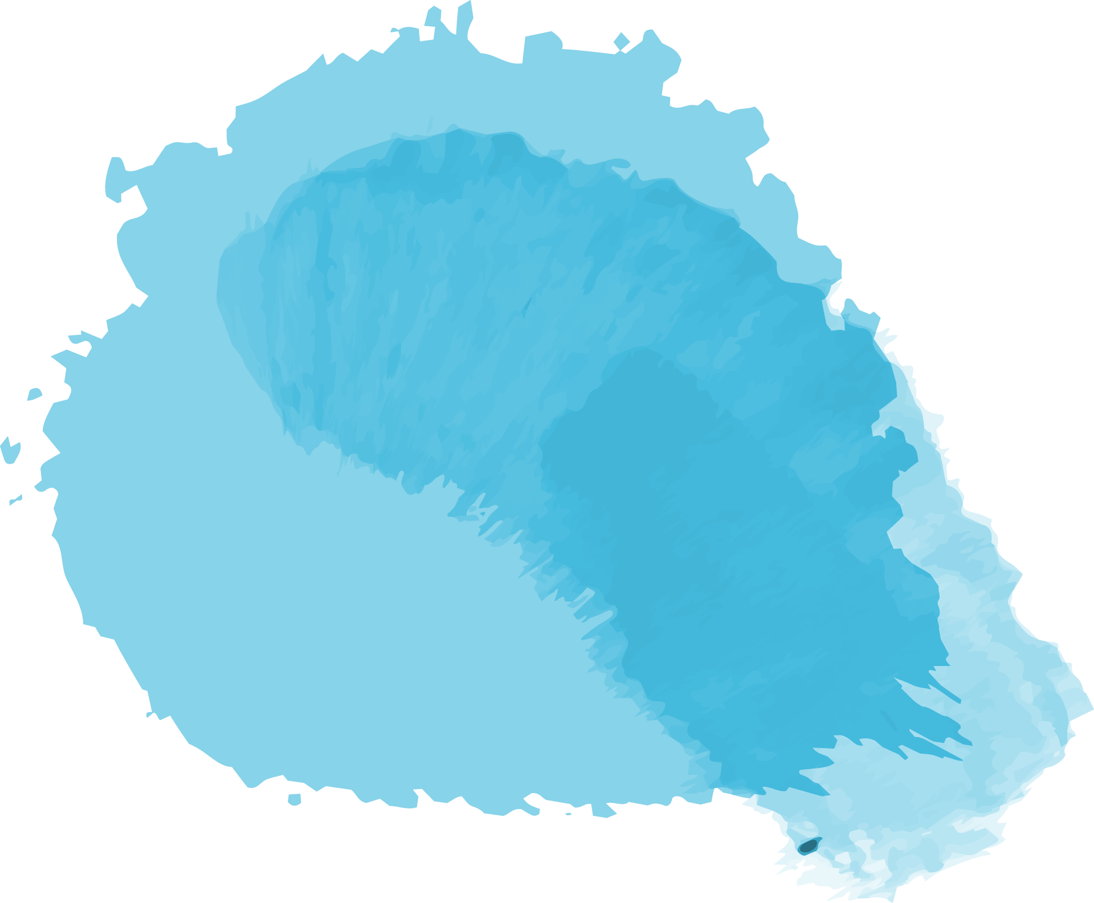


WaterUp
Dessalement des eaux saumâtres par énergie solaire thermique :
Une solution pour l’irrigation dans l’agriculture conventionnelle…ou ailleurs ?
Travail de 12 étudiants d’Emines

Slide 2



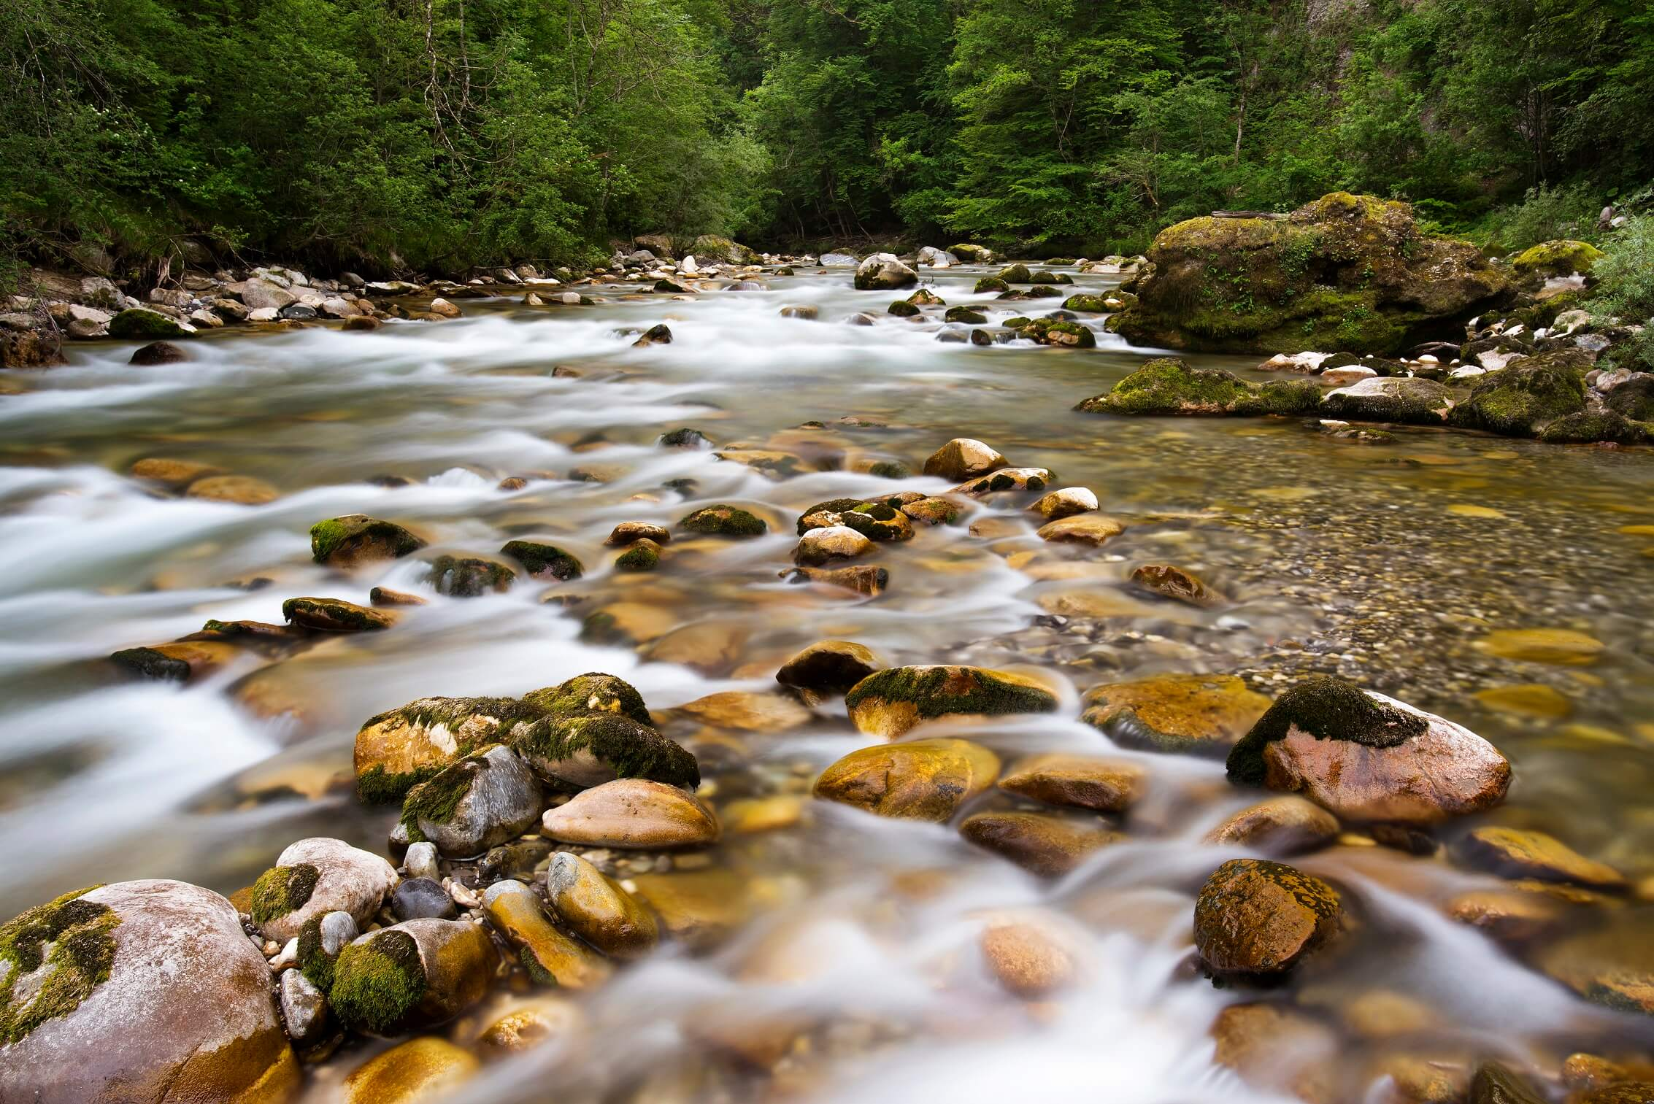
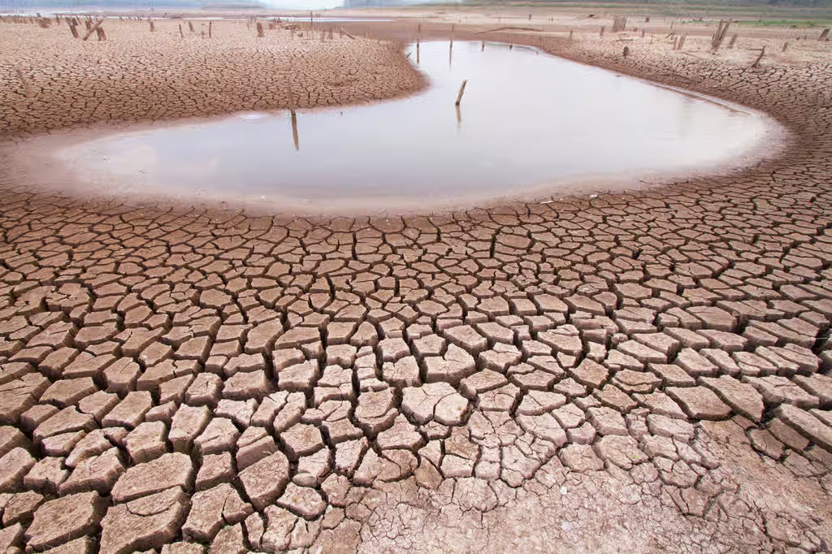
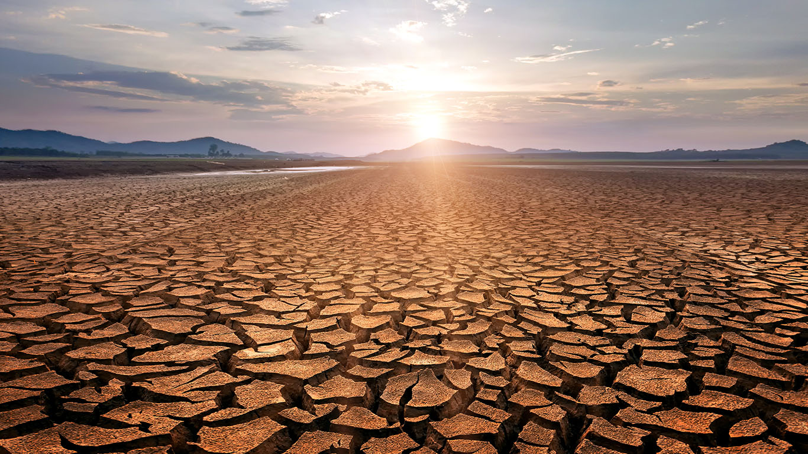
Une pente périlleuse ...
2000
2025
2050

Slide 3
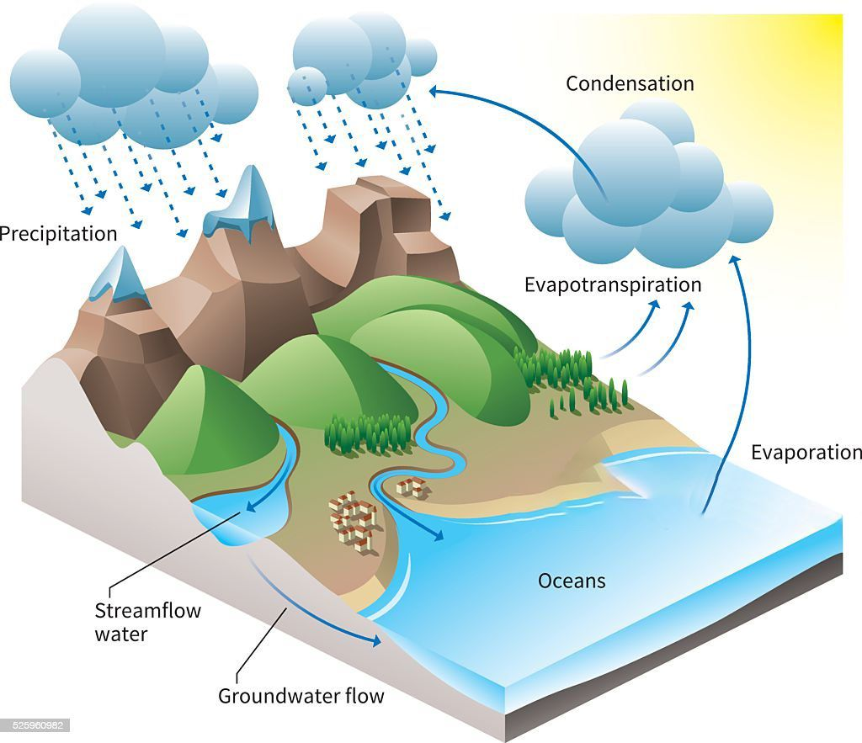
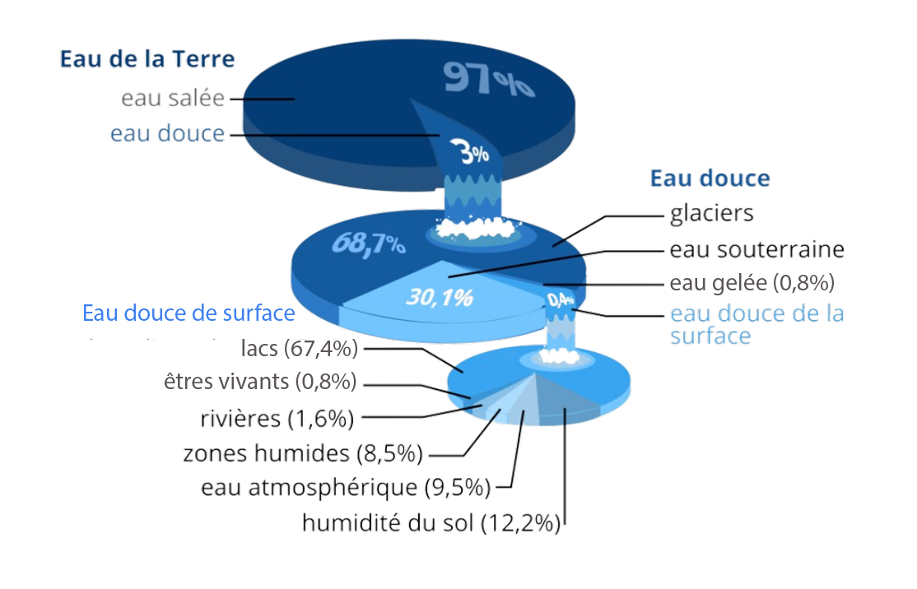
L'eau dans la planète
Getty images

Slide 4
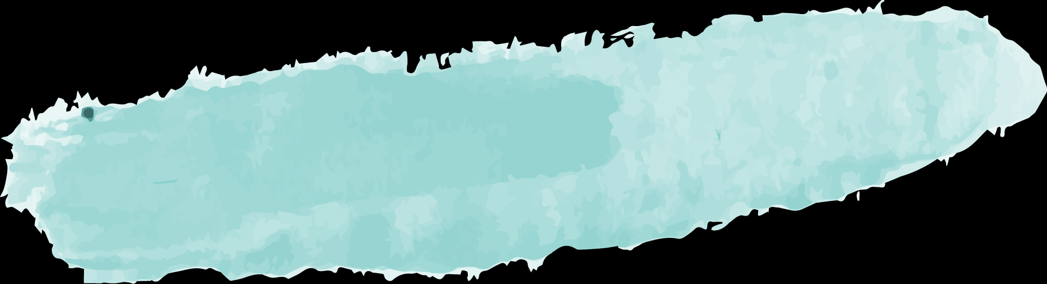

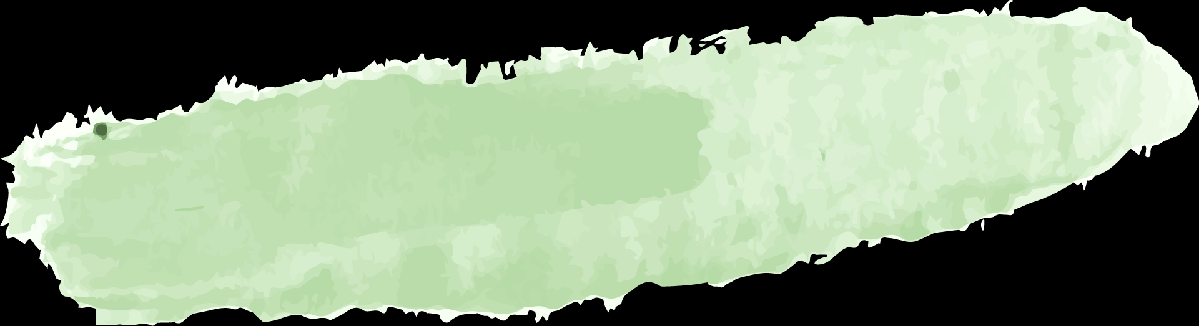
Les usages de l’eau
Agriculture
Industrie
70%
Irrigation
Alimentation du bétail
Lavage des installations
Aquaculture
Fluide thermique
Fabrication des aliments
Nettoyage
Transport
22%
Usage Domestique
Energie
8%
Hygiène Corporelle
Sanitaires
Ménage
Alimentation
Barrage
Centrales hydro-électriques
Centrales thermiques, nucléaires
4
Notes:
L’eau est une substance indispensable à tous les êtres vivants : hommes, animaux et plantes. Elle est également nécessaire à toutes les activités développées par l’homme
l’agriculture est la principale source de consommation d’eau, essentiellement à des fins d’irrigation,d,aquaculture,d’alimentation de bétail
pour l’industrie,l’eau est utilisée pour le lavage et l’évacuation des déchets, pour le refroidissement des installations ou pour faire fonctionner les chaudières.
Pou l’usage energétique les barrages les centrales hydroélectrique thermique et nucléaires

Slide 5
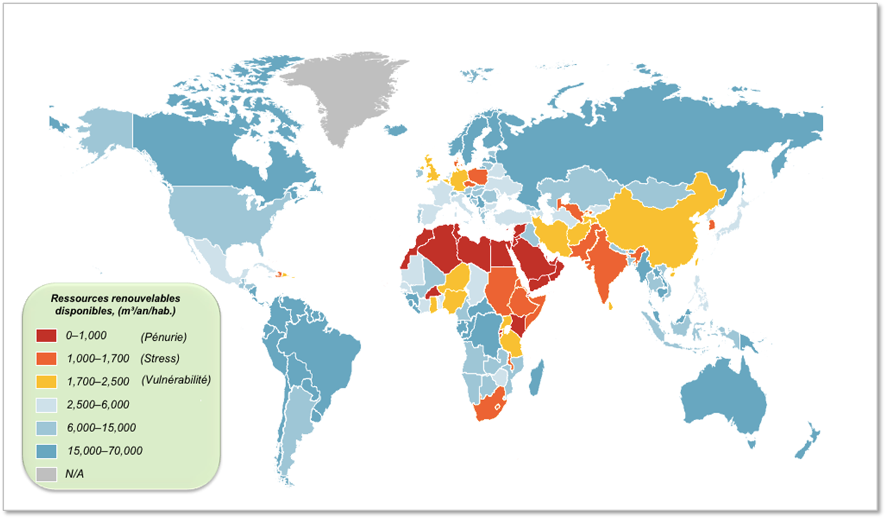
Le Maroc … en Danger !
5
OMS et Unicef, Meeting the MDG drinking water and sanitation target,2006
Notes:
Le Maroc est parmi les pays à stress hydrique, étant inférieur à 1.000 m3 /habitant/an. Le potentiel en ressources en eau rapporté à la population en 2020 est estimé à 620 m3 /habitant/an. Et il pourra passer en dessous de 500 m³/hab/an dès 2025.

Slide 6
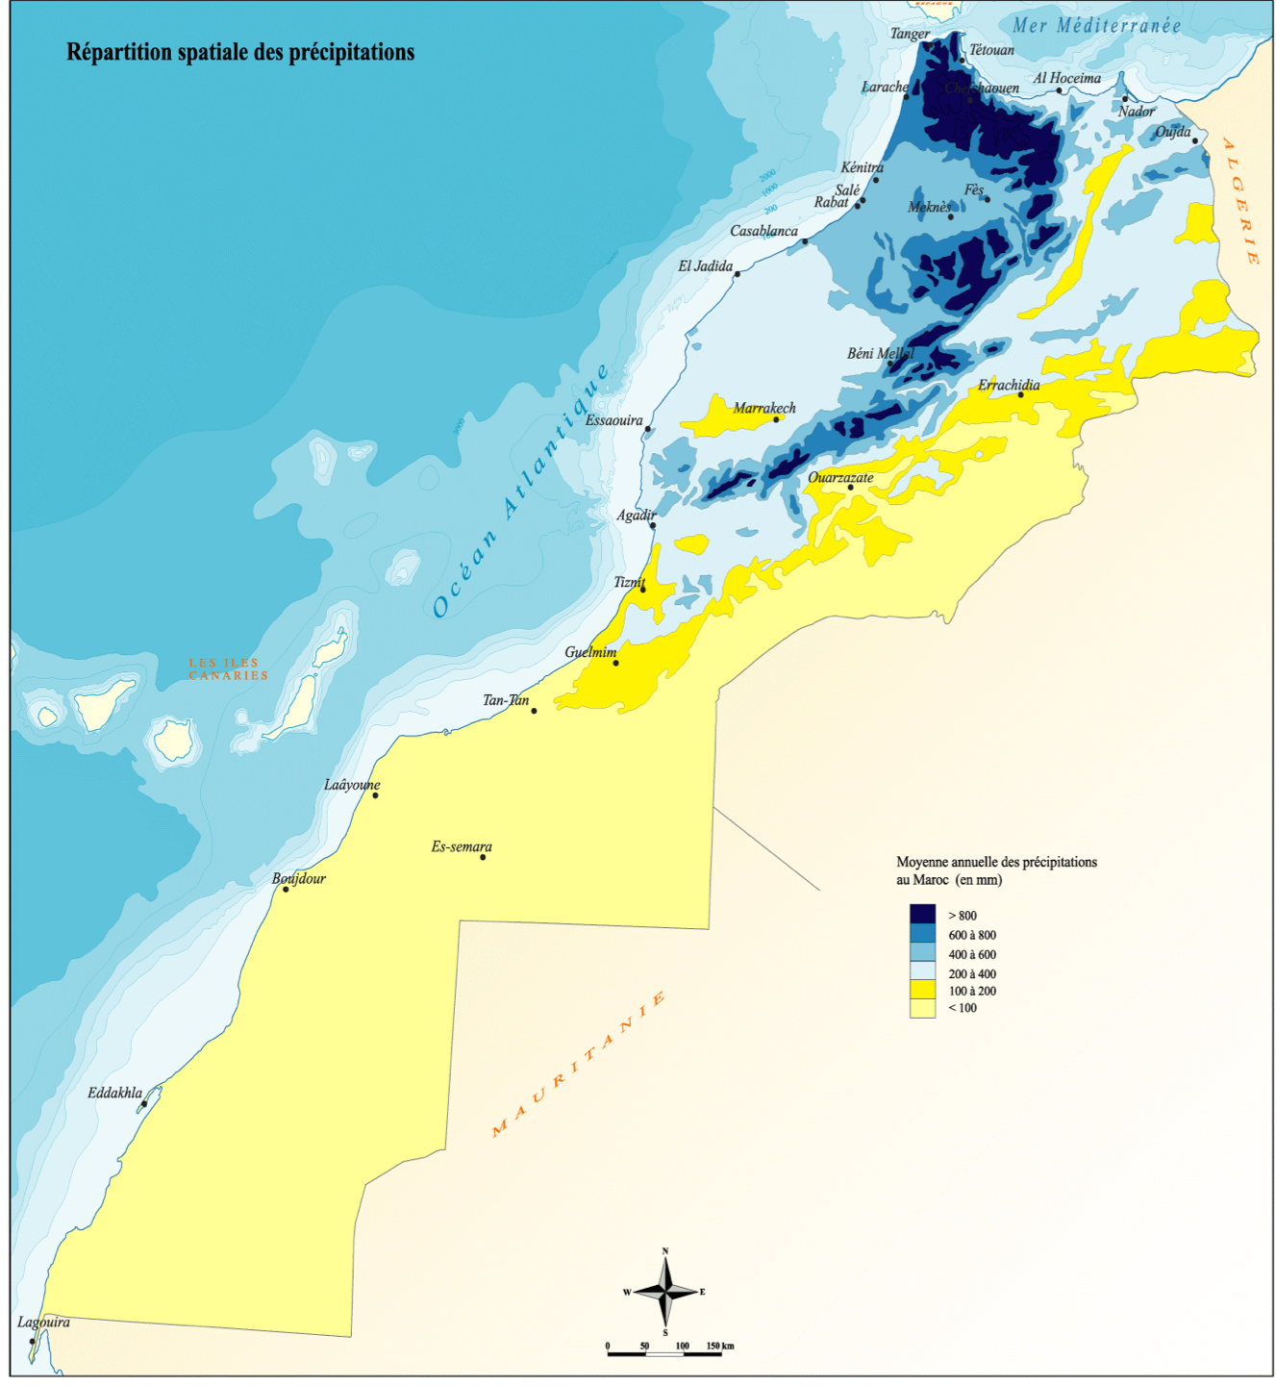
Contexte hydro-climatique du Maroc
Secteur de l’eau au Maroc situation actuelle et perspectives futures, Conférence, Mokhtar JAAIT.
Rapport Etat des lieux du secteur de l’eau au Maroc , CREM, 2018

Slide 7
Besoins en eau au Maroc par secteur
Agriculture
Industrie
Rapport Etat des lieux du secteur de l’eau au Maroc , CREM, 2018
7
Notes:
L'irrigation est le principal utilisateur de l'eau au Maroc avec près de 90% de la demande globale y compris l’irrigation des périmètres de Grande Hydraulique (GH), de Petite et Moyenne Hydraulique (PMH) et de l’Irrigation Privée (IP)
En2020, la demande en eau d’irrigation est estimée à 14,5 Milliards de m³
A l’horizon 2050, cette demande augmenterait et serait d’environ 16 Milliards de m3
Pour l’industrie, la demande en eau du secteur industrie et tourisme isolé est de 261 Mm3/an en 2020. À l’horizon de 2050, cette demande augmenterait et serait d’environ 520 Mm3/an

Slide 8
Situation hydraulique :
Rapport état de qualité de l’eau par ministère de l’Équipement et d’eau 2021
Notes:
Le Maroc dispose plusieurs bassins hydrauliques. Pourtant, 2 bassins parmi les 10, satisfont la demande, les autres basins atteignent à peine les 75% - 90% de la demande.
En bleu ciel, c’est la moyenne des 50 années des retenues des barrages au Maroc. En 2019, nous étions déjà loin de la moyenne, avec un taux de remplissage global de 49%. Puis la baisse s’est accentuée au fil du temps jusqu’à correspondant à un taux de remplissage global de 40,3%.

Slide 9
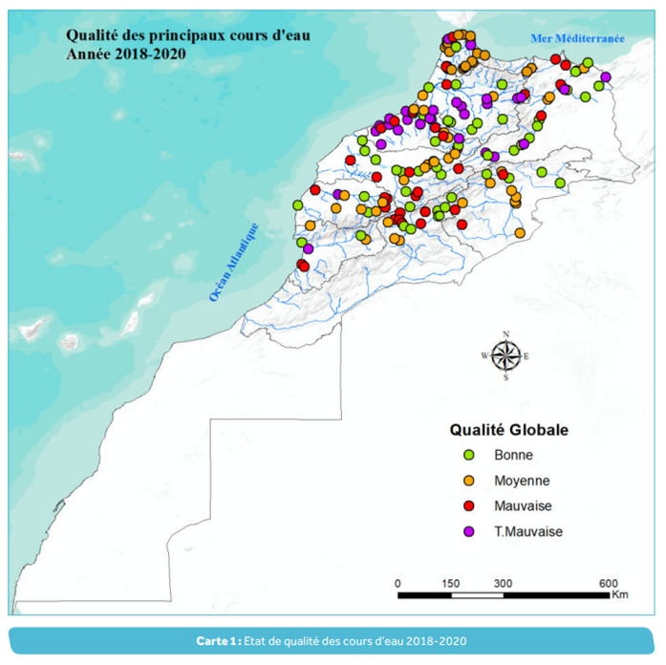
Eau de surface
Répartition d’eau dans le Maroc par qualité
Rapport état de qualité de l’eau par ministère de l’Équipement et d’eau 2021
Notes:
Les analyses de l’eau effectuées durant la période 2018-2020 ont permis de constater que la majorité des stations échantillonnées au niveau des principaux cours d’eau ont présenté une qualité de l’eau globalement bonne à moyenne à l’exception des stations situées en aval des rejets domestiques et industriels comme le bassin de Sebou et le bassin de Bouregreg. Par ailleurs, la grande partie des bassins se situent au centre, puis, le nord et enfin, le sud Est.

Slide 10
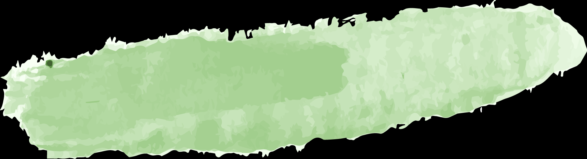
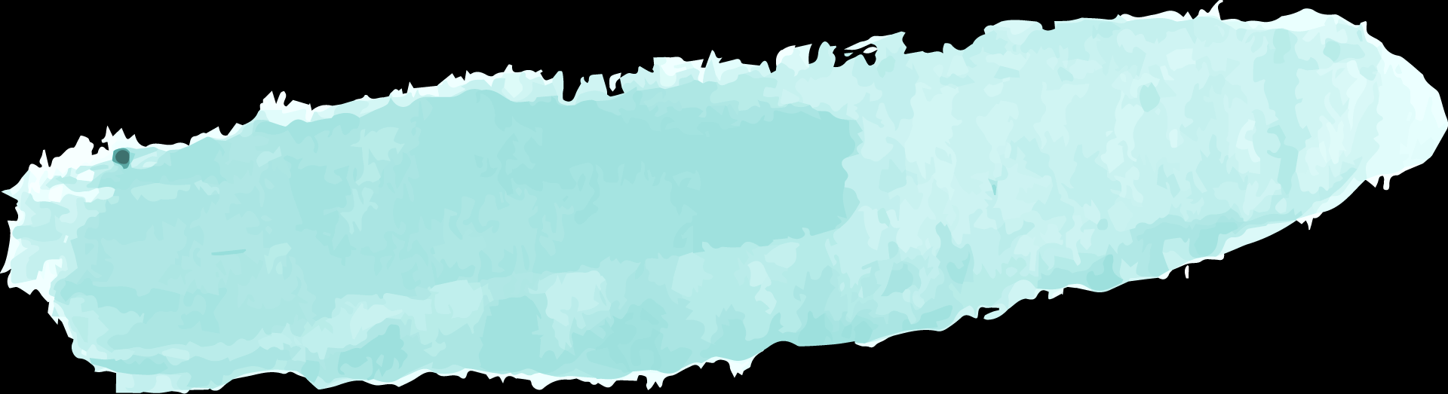
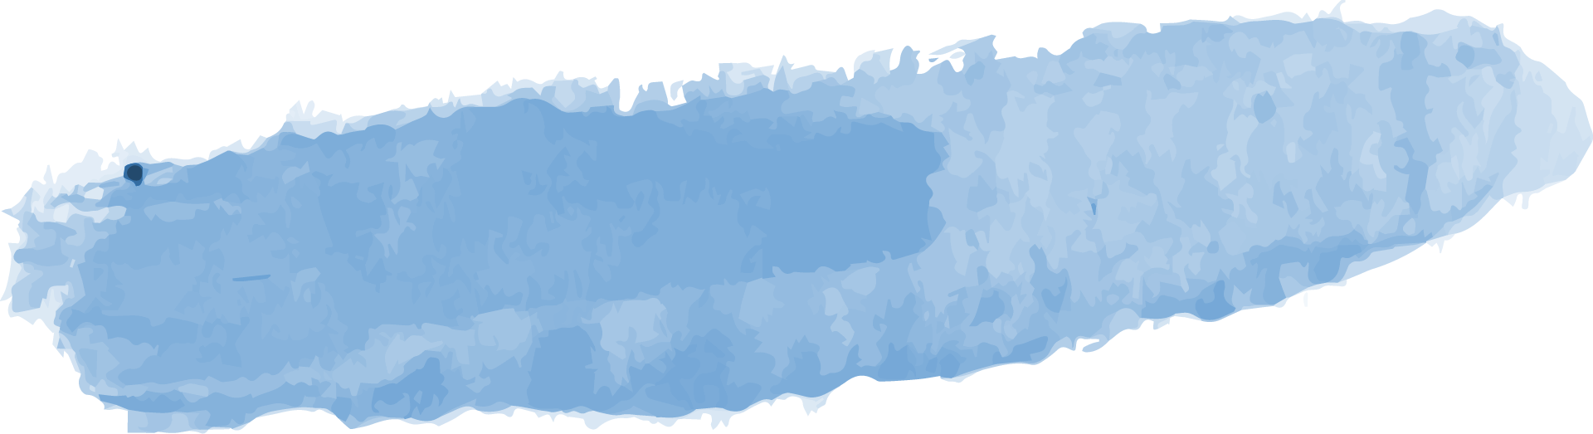
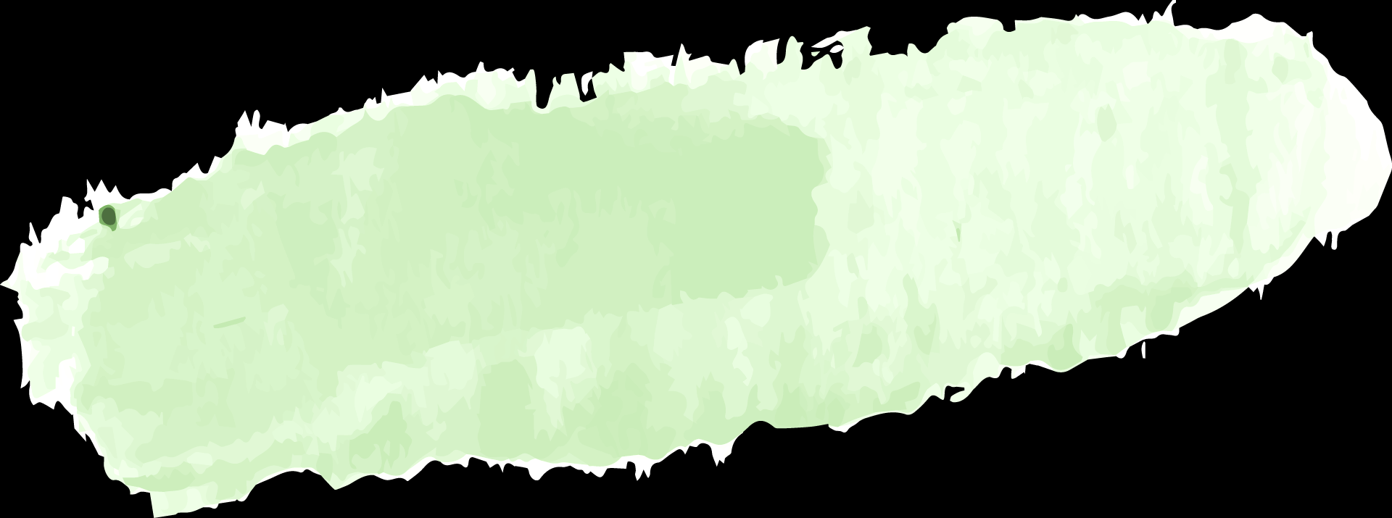
Salinité selon la qualité d’eau
 | <200 | <0,625
 | 200-300 | 0,625 – 2,3
 | 300-750 | 2,3 – 4,2
 | 750-1000 | 4,2 – 4,69
 | >1000 | > 4,69
 | Cl⁻ (mg/l) | Salinité (g/l)
Excellente
Bonne
Moyenne
Mauvaise
Très Mauvaise
La relation entre
la salinité et
la teneur en sel
S = 1,8065 × Cl
Notes:
Pour découvrir les eaux saumâtres géographiquement, il fallait convertir les rapports d’Etats qui répartissent l’eau par qualité littéraire en concentration du sel. Et à l’aide de la proportion ente la salinité et la teneur du sel, on conclut que l’eau saumâtre se situe dans les qualité moyenne, mauvaise et très mauvaise.

Slide 11
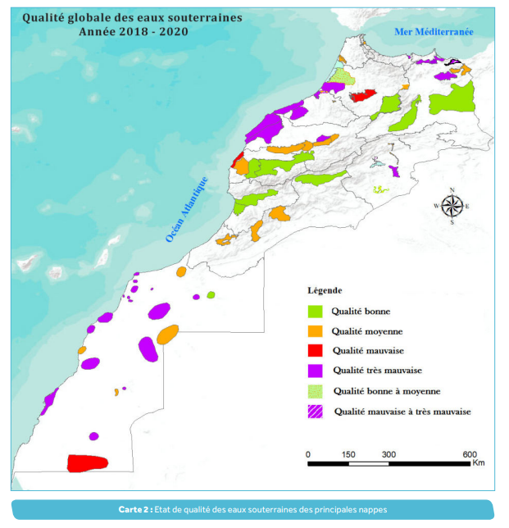
Eau souterraine
Répartition d’eau souterraine par qualité
Rapport état de qualité de l’eau par ministère de l’Équipement et d’eau 2021
Notes:
Durant la même période 2018-2020, les analyses de l’eau effectuées ont permis de constater que la majorité des eaux souterraines sont des eaux saumâtres, c’est-à-dire de qualité moyenne, mauvaise et très mauvaise. De plus, l’eau souterraine saumatre se trouve dans la zone sud du Maroc, qui pourra une solution future importante au problème du stress hydrique. En outre, les autres eaux souterrains saumâtres se rencontrent principalement dans la région Doukkala Abda, la région agricole.

Slide 12
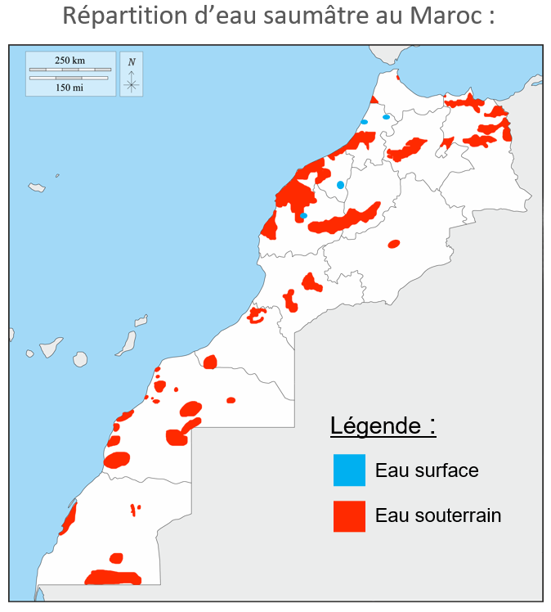
Eau Saumâtre
Répartition des eaux saumâtres au Maroc
La salinité
d'une eau
saumâtre
1 – 10 g/l
Eau souterraine
Notes:
En résumant, l’eau saumâtre se présentent soit, sous forme d’eaux de surface, soit sous forme d’eaux souterraines . Cet eau qui globalise notre ressource d’eau annuels et leur dessalement sera effectivement une solution émergente pour les agriculteurs et pour l’eau potable.

Slide 13

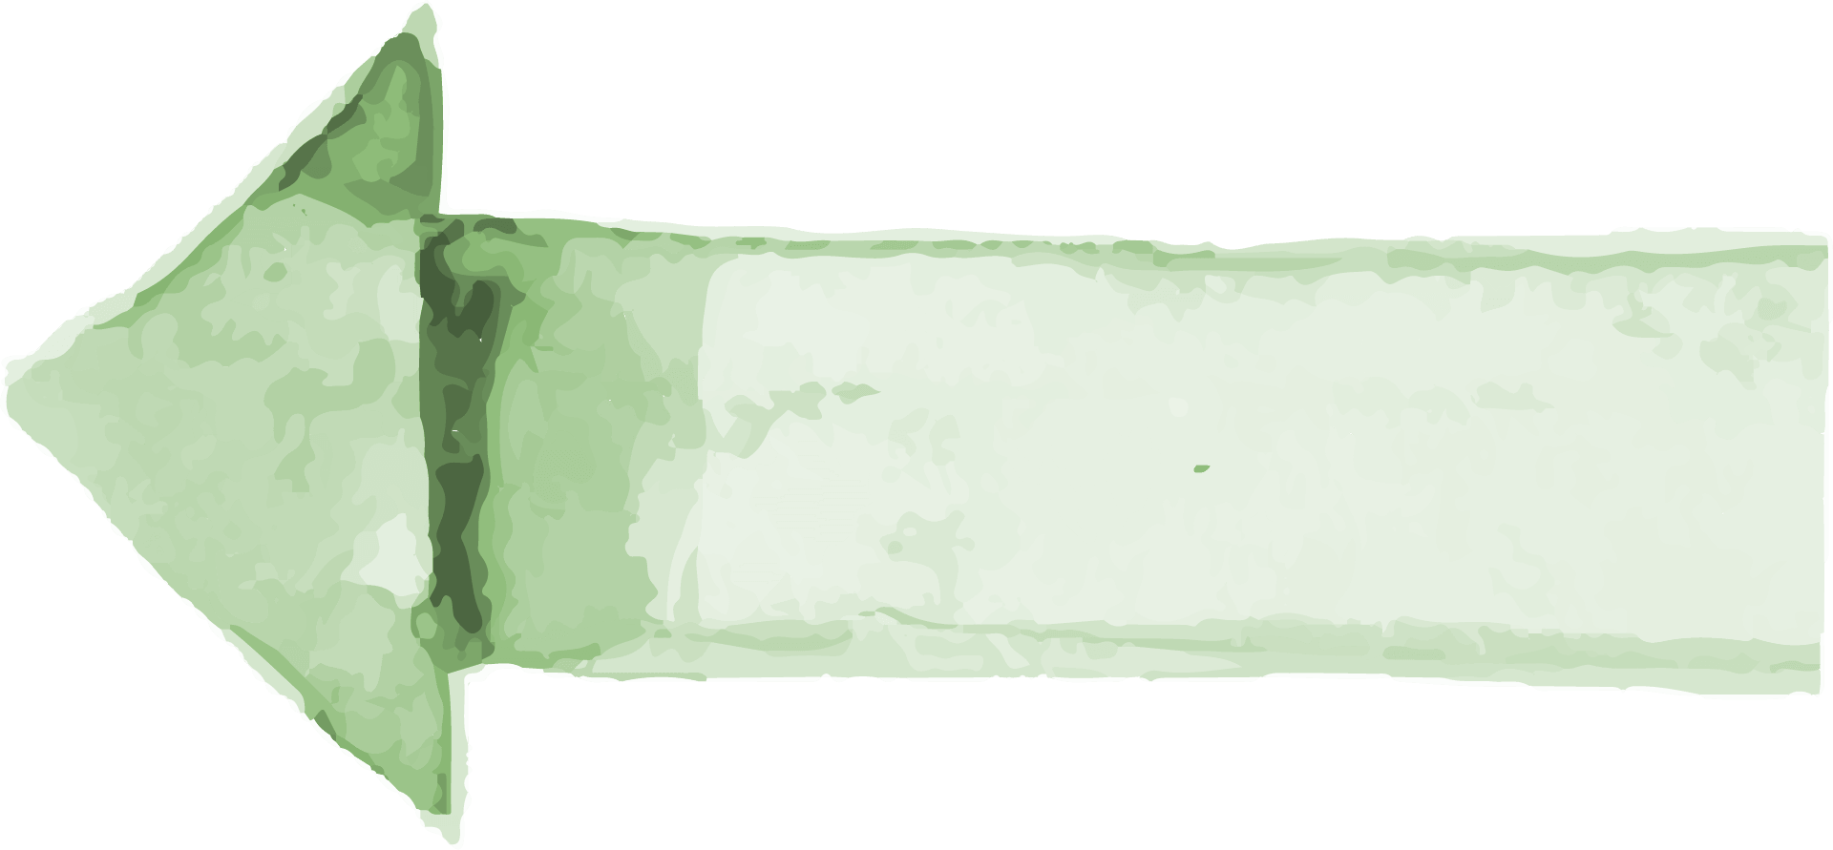

Précipitations irrégulières
Stress hydrique
Eaux saumâtres
Nécessité de dessalement
Mais comment se fait le dessalement ?
13

Slide 14
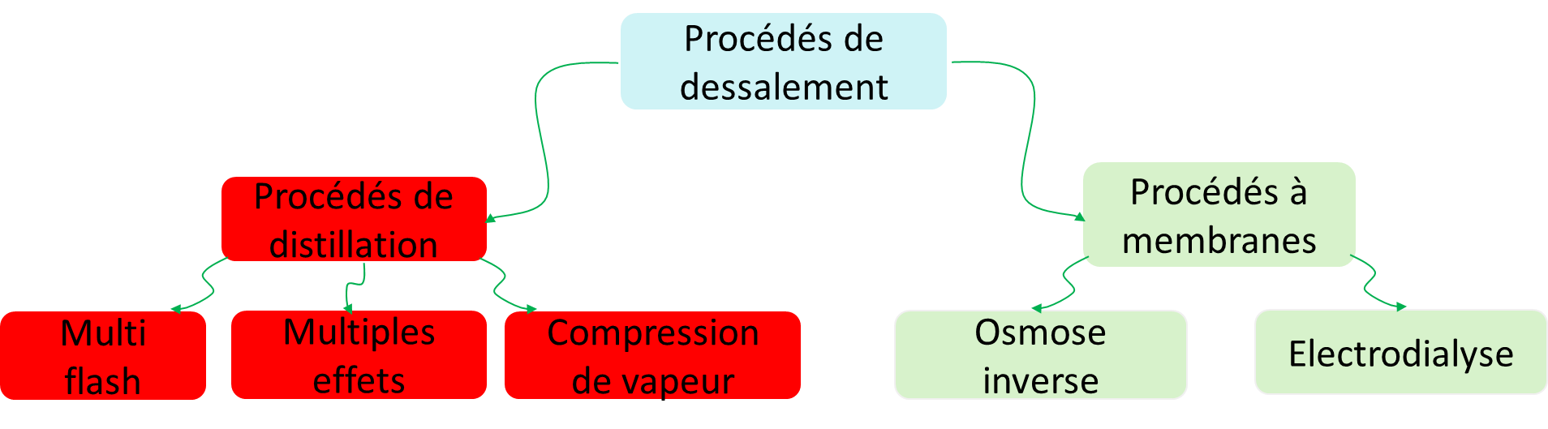
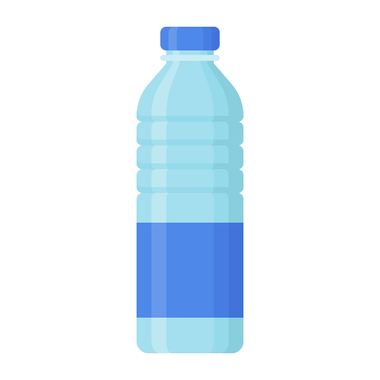
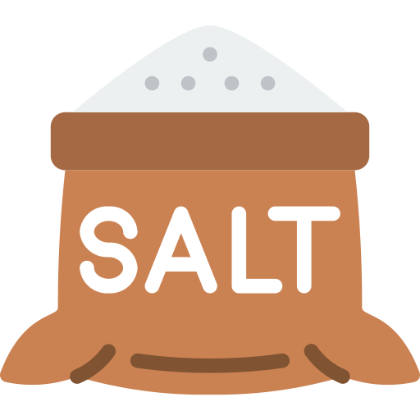


Benchmark des méthodes de dessalement
Comparées selon :
Productivité
Teneur en sel de l’eau traitée
Energie consommée
Prix de l’eau
Investissement par(m³/j)
14

Slide 15
Osmose inverse
BENCHMARK DES METHODES DE DESSALEMENT
Electrodialyse
L’actualité chimique -Jean Nahmias- février 2016 - n° 404
Dessalement d’eau de mer par osmose inverse, fonctionnement et effets des paramètres sur le rendement
15

Slide 16
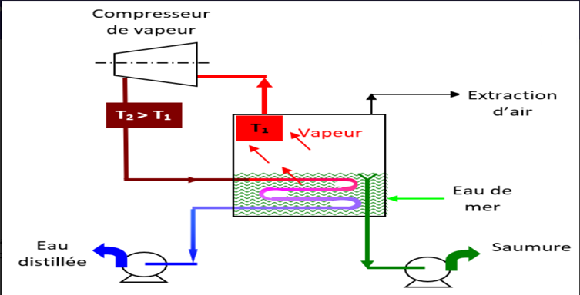
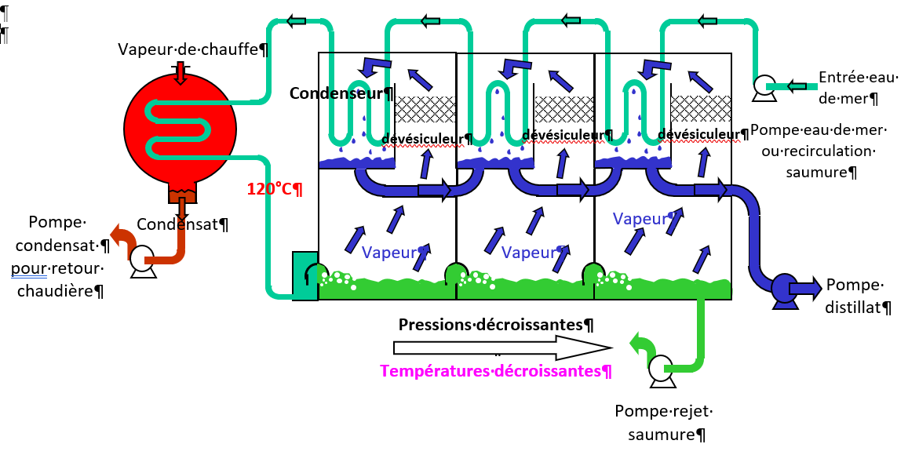
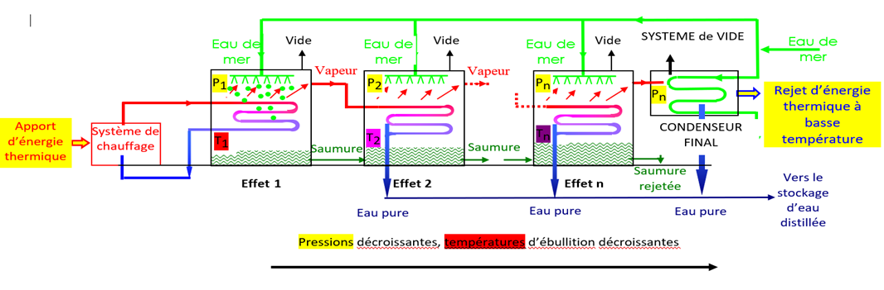
Benchmark des méthodes de dessalement
Distillation multi flash
Compression mécanique de vapeur
Distillation à multiples effets
Le dessalement de l'eau de mer et des eaux saumâtres Publié le 18.11.03 , Viviane Renaudin
16

Slide 17
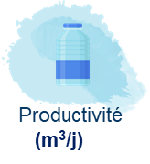
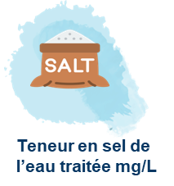
 | OI | ED | MSF | MED​ | MVC​
​Productivité (m³/j) | 1 – 10.000 | 1 – 12.000 | 5.000 – 60.000 | 500 – 12.000 | 10 – 2.500
Dessalement de l'eau de mer : bilan des dernières avancées technologiques ; bilan économique ; analyse critique en fonction des contextes, Farid TATA-DUCRU, Janvier 2009
 | OI ** | ED ** | MSF ** | MED​ ** | MVC​ **
 | 200-500 | 150-500 | 10 | 10 | 10
Pour ED :300 – 400 €/(m³/j) **
 | OI ** | ED ** | MSF | MED​ | MVC​
Thermique | _ | _ | 12 | 6 | _
Electrique | 1,5 – 2,5 | 1,5 – 4 | 3,5 | 1,5 | 8 à 14
Energie consommée (KW/m3)
Dessalement d’eau de mer par osmose inverse, fonctionnement et effets des paramètres sur le rendement, Mostefaoui Leïla, 2015/2016
Pour ED : 0,6 – 1 (€/m³ ) **
** : Le dessalement d’eau de mer et des eaux saumâtres, BANDELIER Philippe, 29 Novembre 2016
17

Slide 18
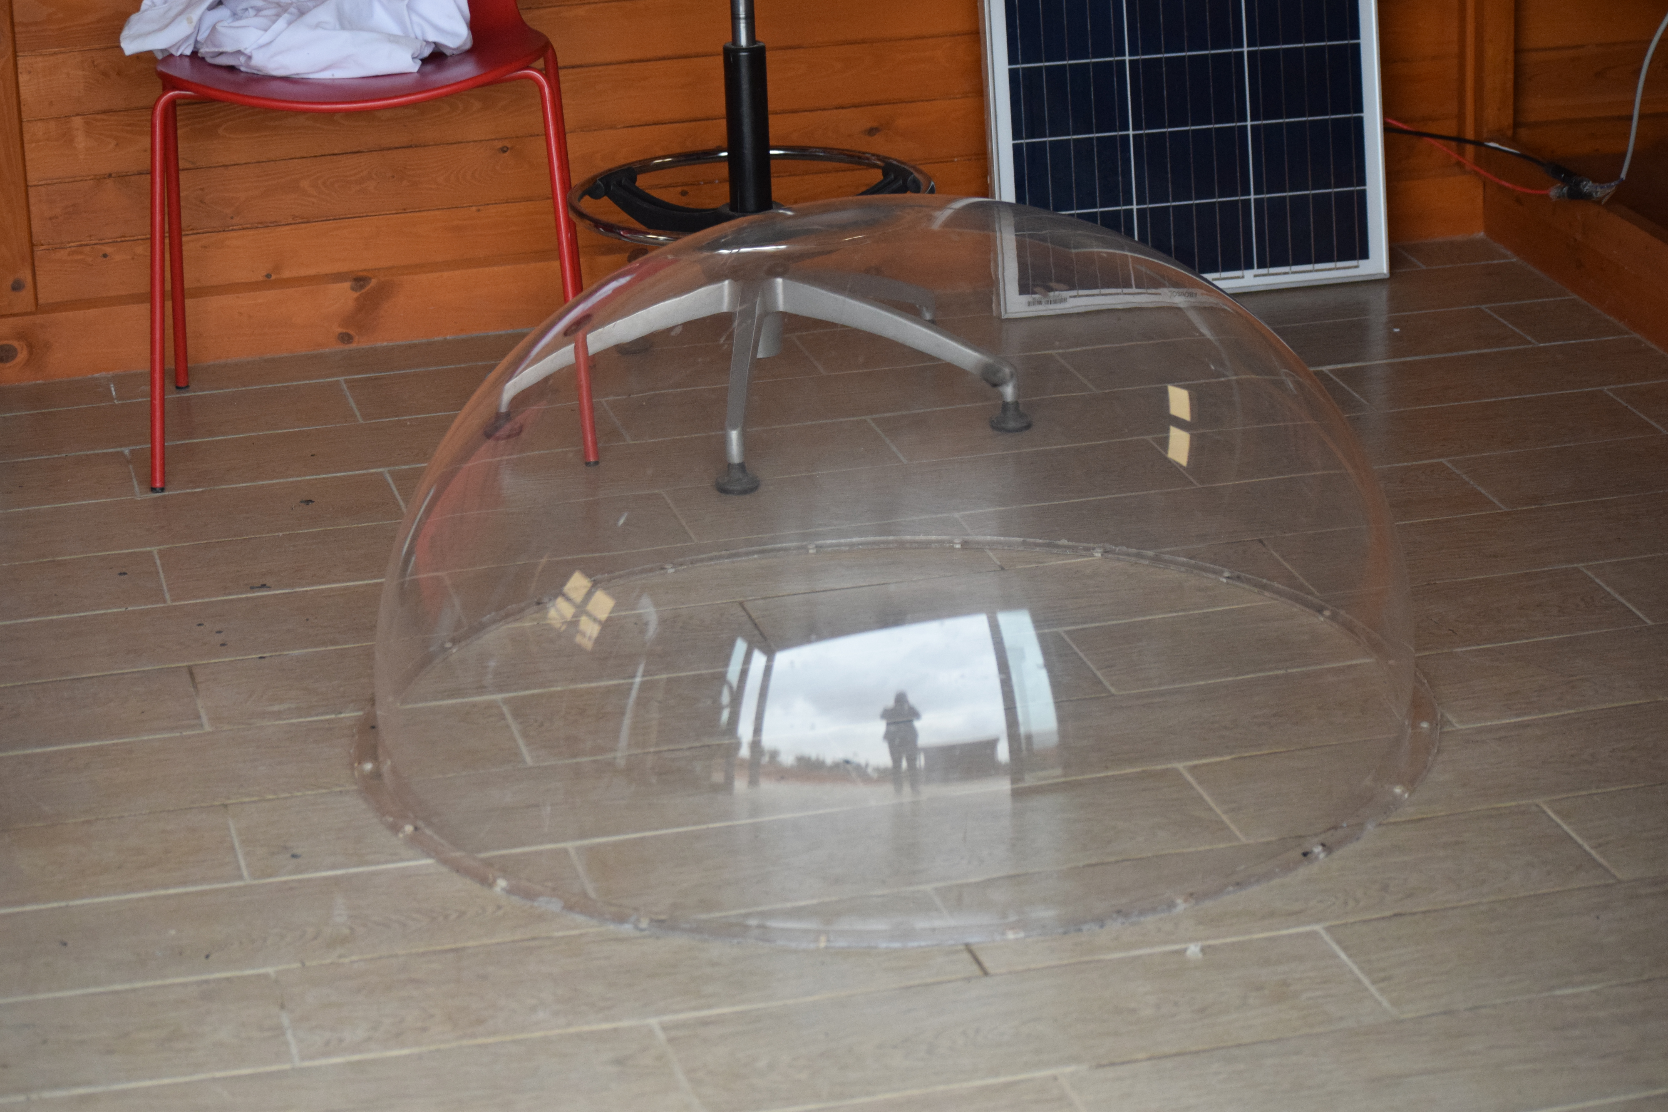
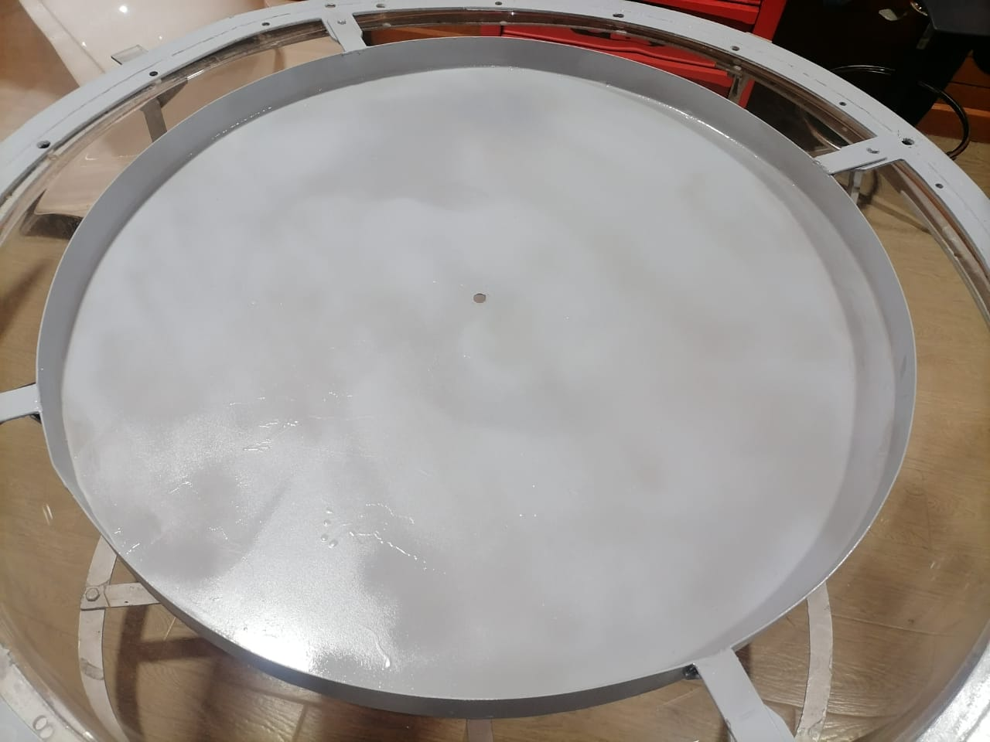
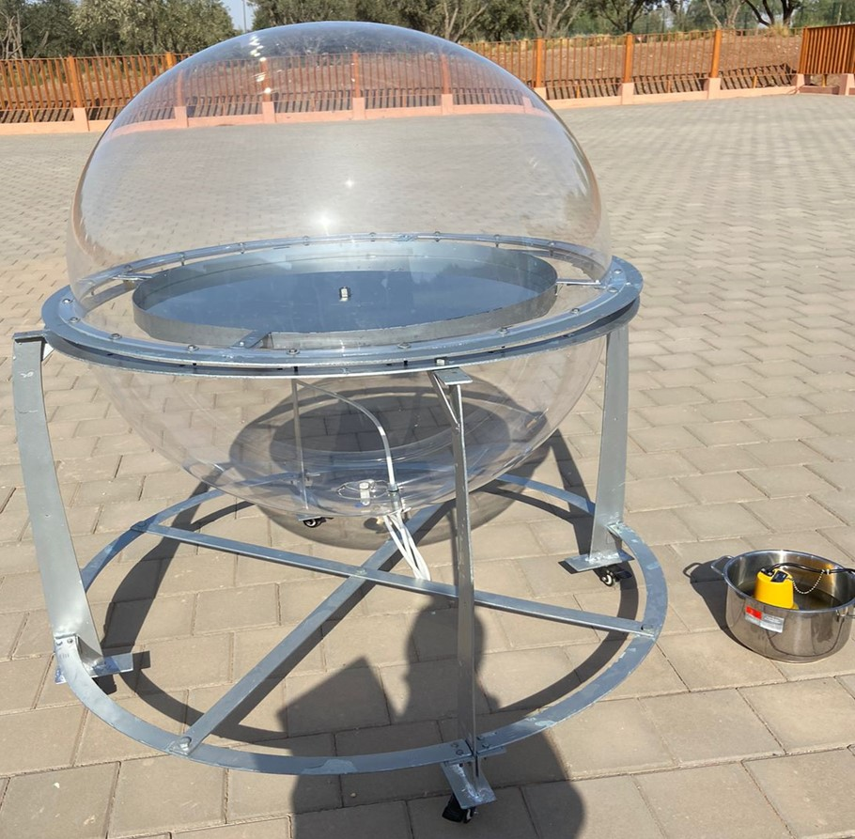
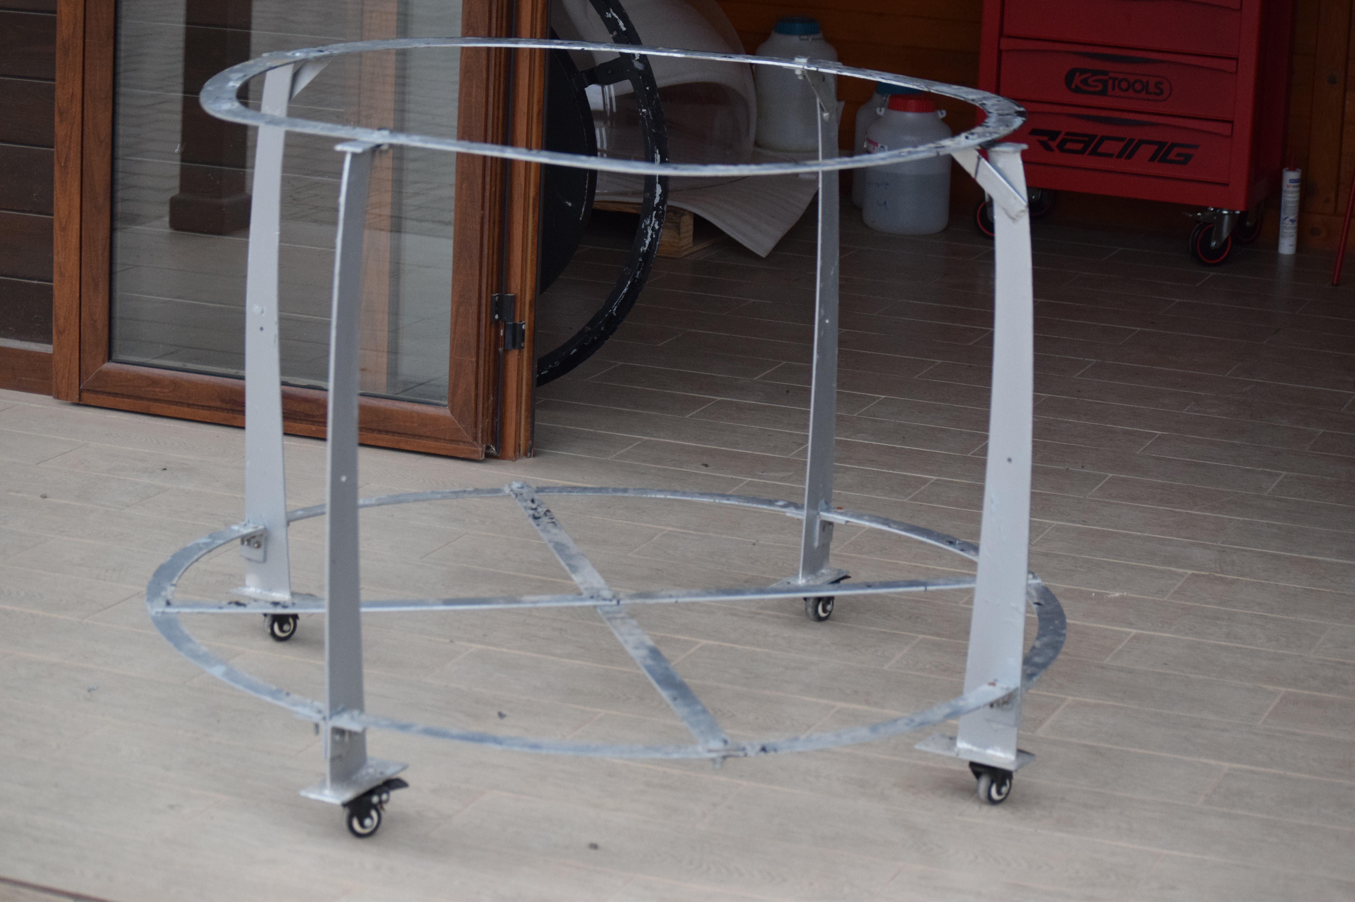
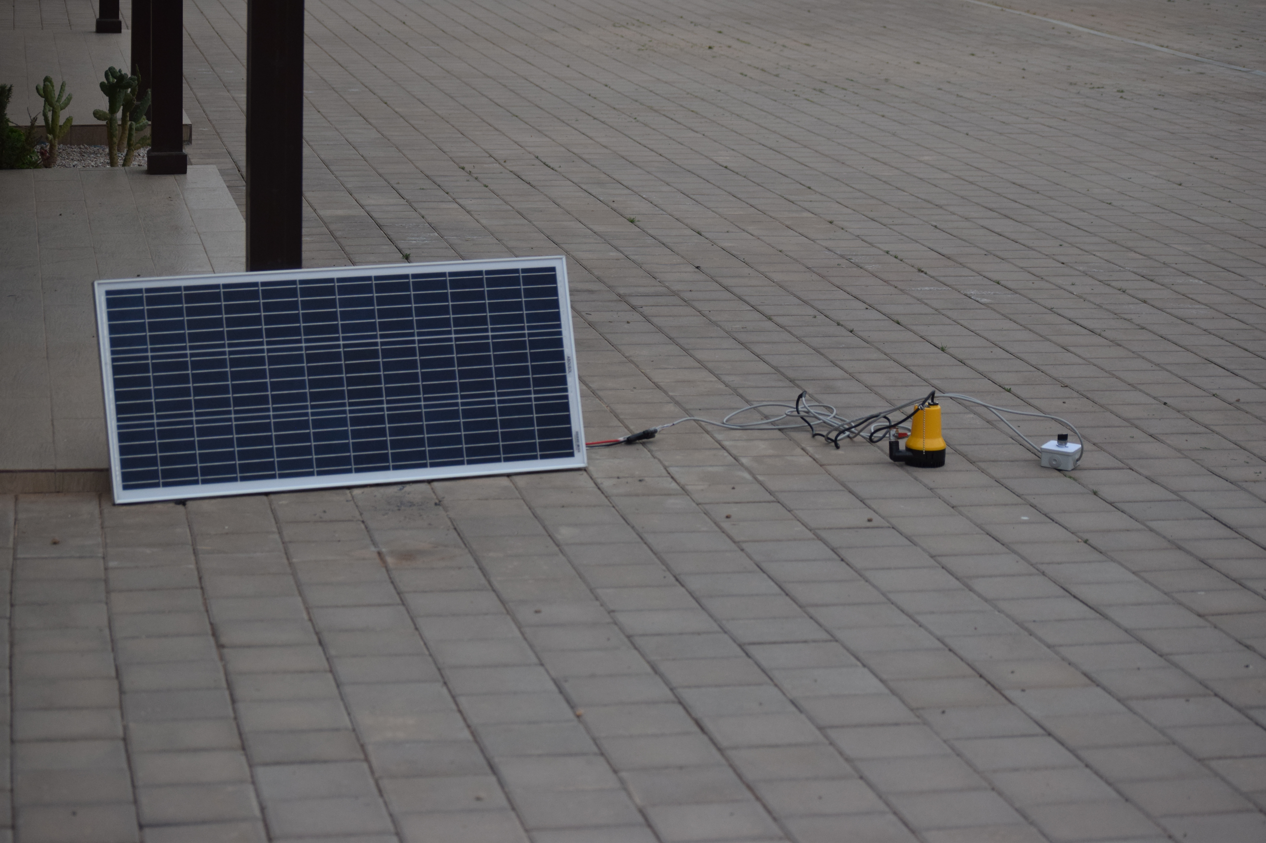
Prototype de F.Z : WaterUp 1.0 Les composantes
Vitre
Bassin
Support
Pompe solaire

Slide 19

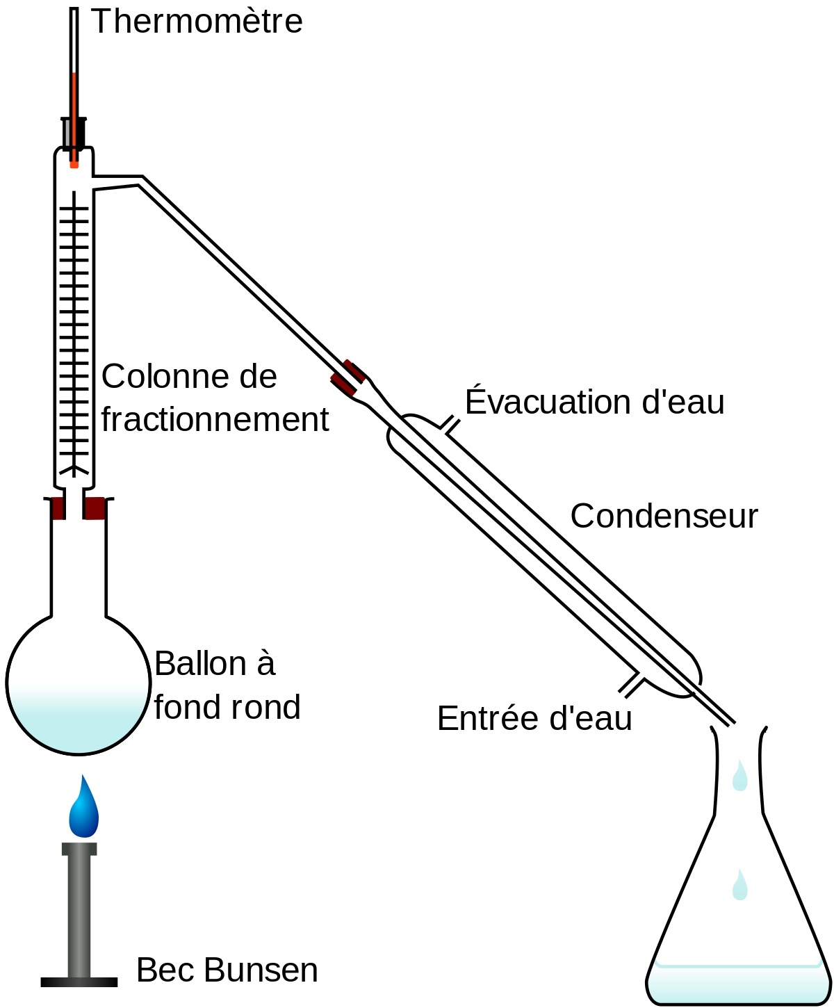

Principe de fonctionnement Phénomènes ayant lieu au sein du système
Protocole expérimental de la distillation
Effet de serre
D’après : orano.group
Wikipédia : Principe de distillation

Slide 20


Le cœur de la machine Dévoiler le mécanisme clé de notre système
Condensation
Effet de serre
Irradiation solaire
Evaporation
Rayonnement infrarouge

Slide 21
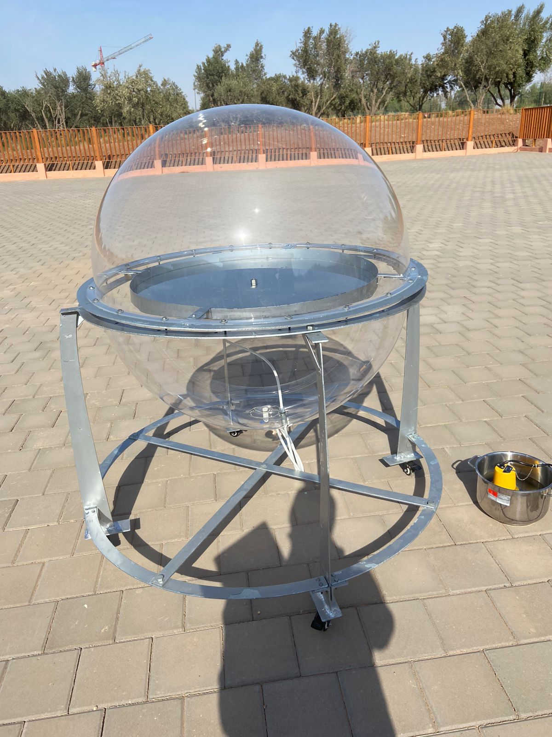
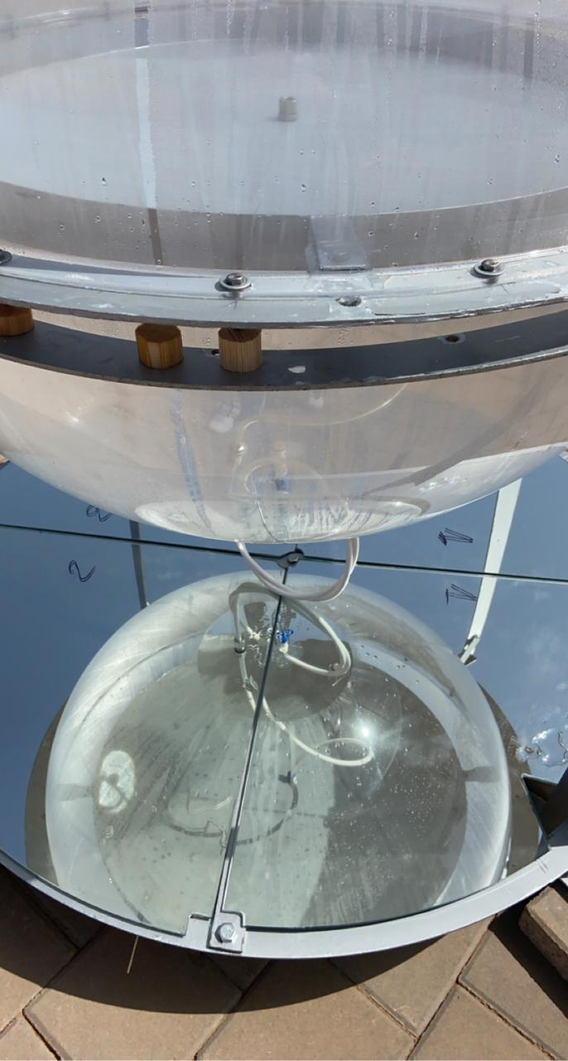
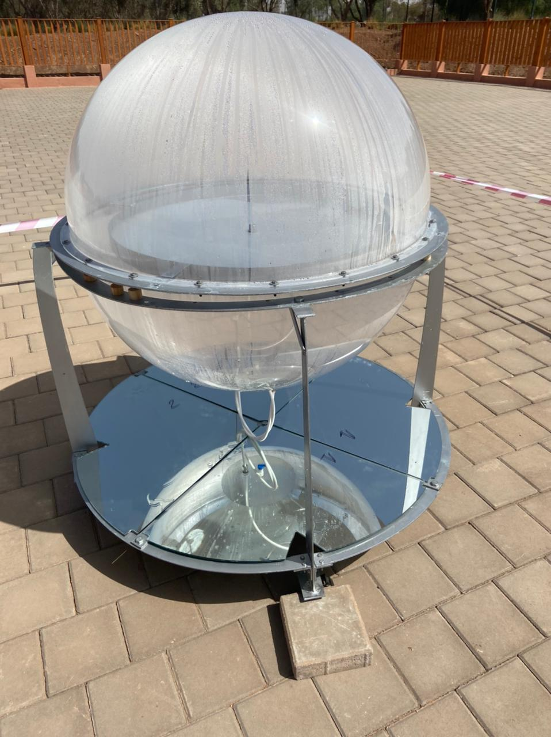
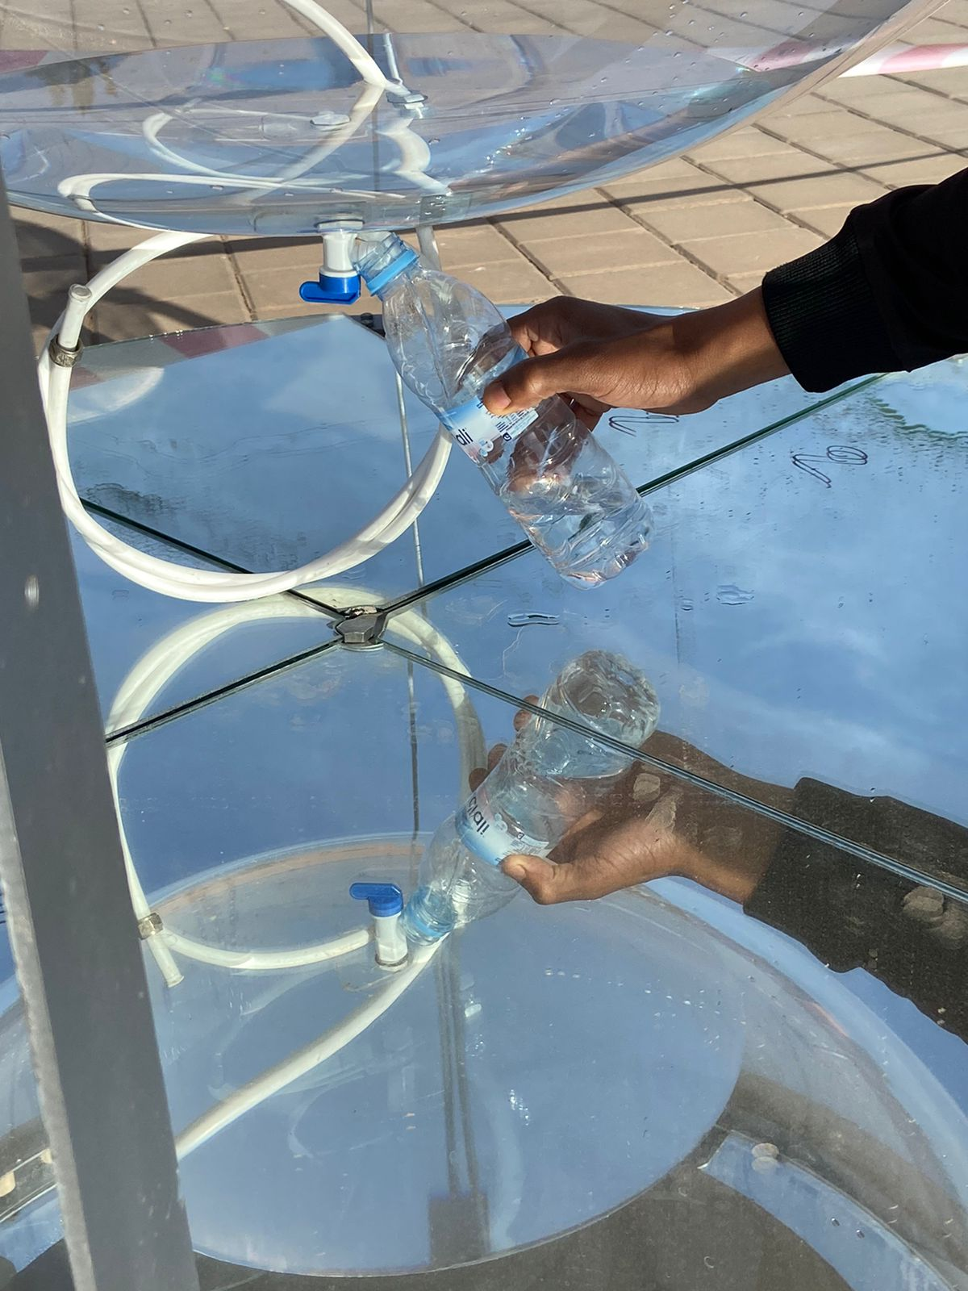

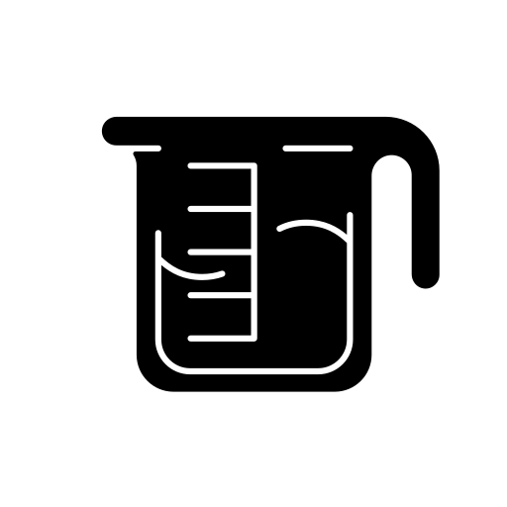

Les coulisses de notre étude Le protocole expérimental révélé
Début
En cours…
Fin
Eau de puits (ferme expérimentale)
Eau distillée
6l
5,1 l
Environ 2 g/l

Slide 22



Les performances du prototype
Y a-t-il des prouesses cachées?
Test : période de l’hiver
Production
17°C
3j - 4j
Rendement de 80% à 90%
Teneur en sel
Test : période du printemps
Energie consommée
26°C
1j - 2j
Rendement de 80% à 90%
Investissement
22

Slide 23
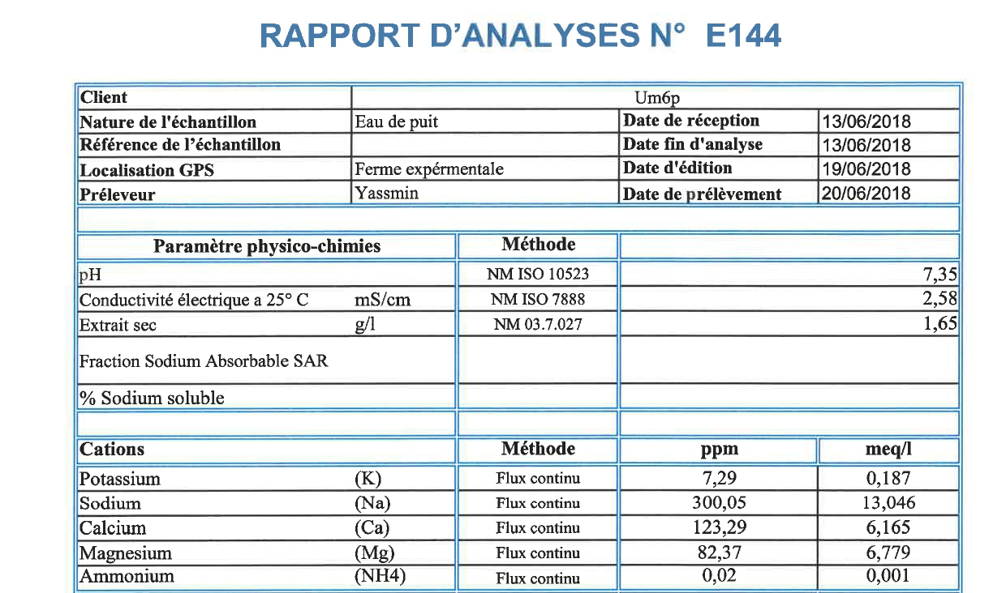

Avant
Production
Teneur en sel
1,65 g/l
Energie consommée
Paramètres qualité | Salinité
Excellente | <0.625
Bonne | 0.625 - 2.3
Moyenne | 2.3 – 4.2
Mauvaise | 4.2 – 4.69
Très mauvaise | > 4.69
Investissement

Slide 24
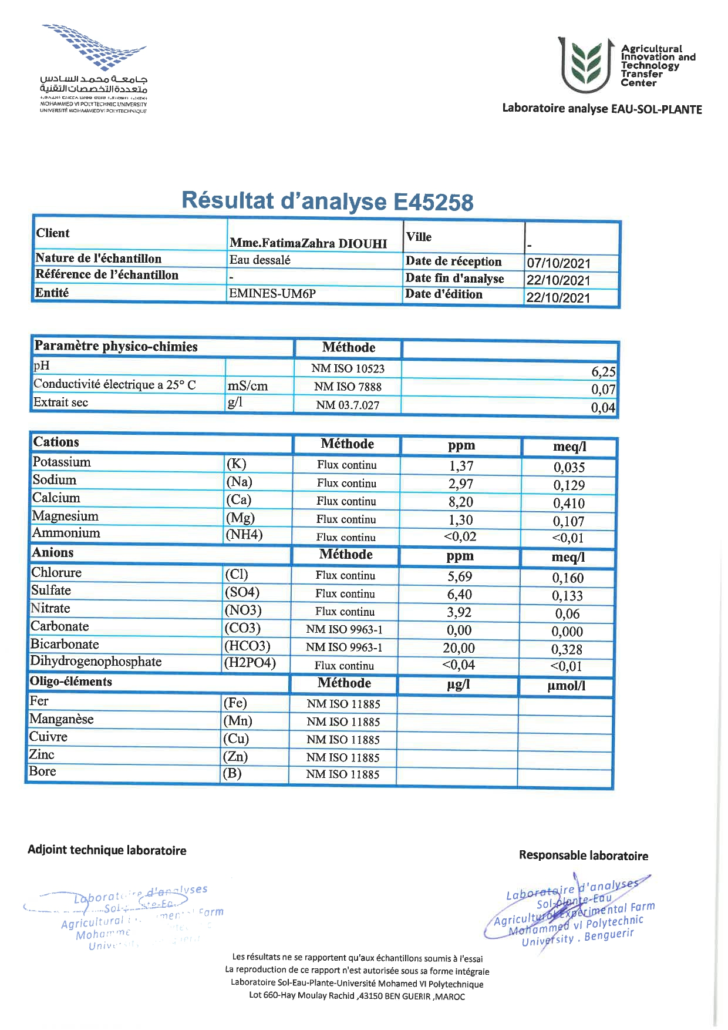
Après
Production
Teneur en sel
0,04 g/l
Paramètres qualité | Salinité
Excellente | <0.625
Bonne | 0.625 - 2.3
Moyenne | 2.3 – 4.2
Mauvaise | 4.2 – 4.69
Très mauvaise | > 4.69
Energie consommée
Investissement

Slide 25


Production
Source abondante et gratuite
Les autres sources peuvent être polluantes et couteuses
Teneur en sel
Source renouvelable et inépuisable
Energie consommée
Investissement

Slide 26
Production
Description
Prix
Deux demi-sphères de diamètre 1 mètre
plexiglas
4120 dh
Teneur en sel
autre
Bassin,
pompe solaire, support
5500 dh
Energie consommée
Total :
9620 dh
Coût

Slide 27
Un prototype prometteur…
Production
Teneur en sel
Energie consommée
Coût
27

Slide 28





Le fermier: Client potentiel ?
Fermiers marocains
L'eau d'irrigation est saumâtre
Je suis le porte-parole des fermiers
Dégradation de la qualité du sol
"la salinisation des sols due à l'irrigation réduit la surface des terres irriguées de 1 à 2 % par an"
FAO,2020
Diminution annuelle de la production

Slide 29
Quantification des besoins en eau des différentes cultures
Srairi et al.,(2021)-Afrimed AJ Awamia
Le coût en surface agricole rend l'adoption de cette solution inacceptable pour certaines cultures, mais pour d'autres, il faut examiner leur coût de revient.

Slide 30
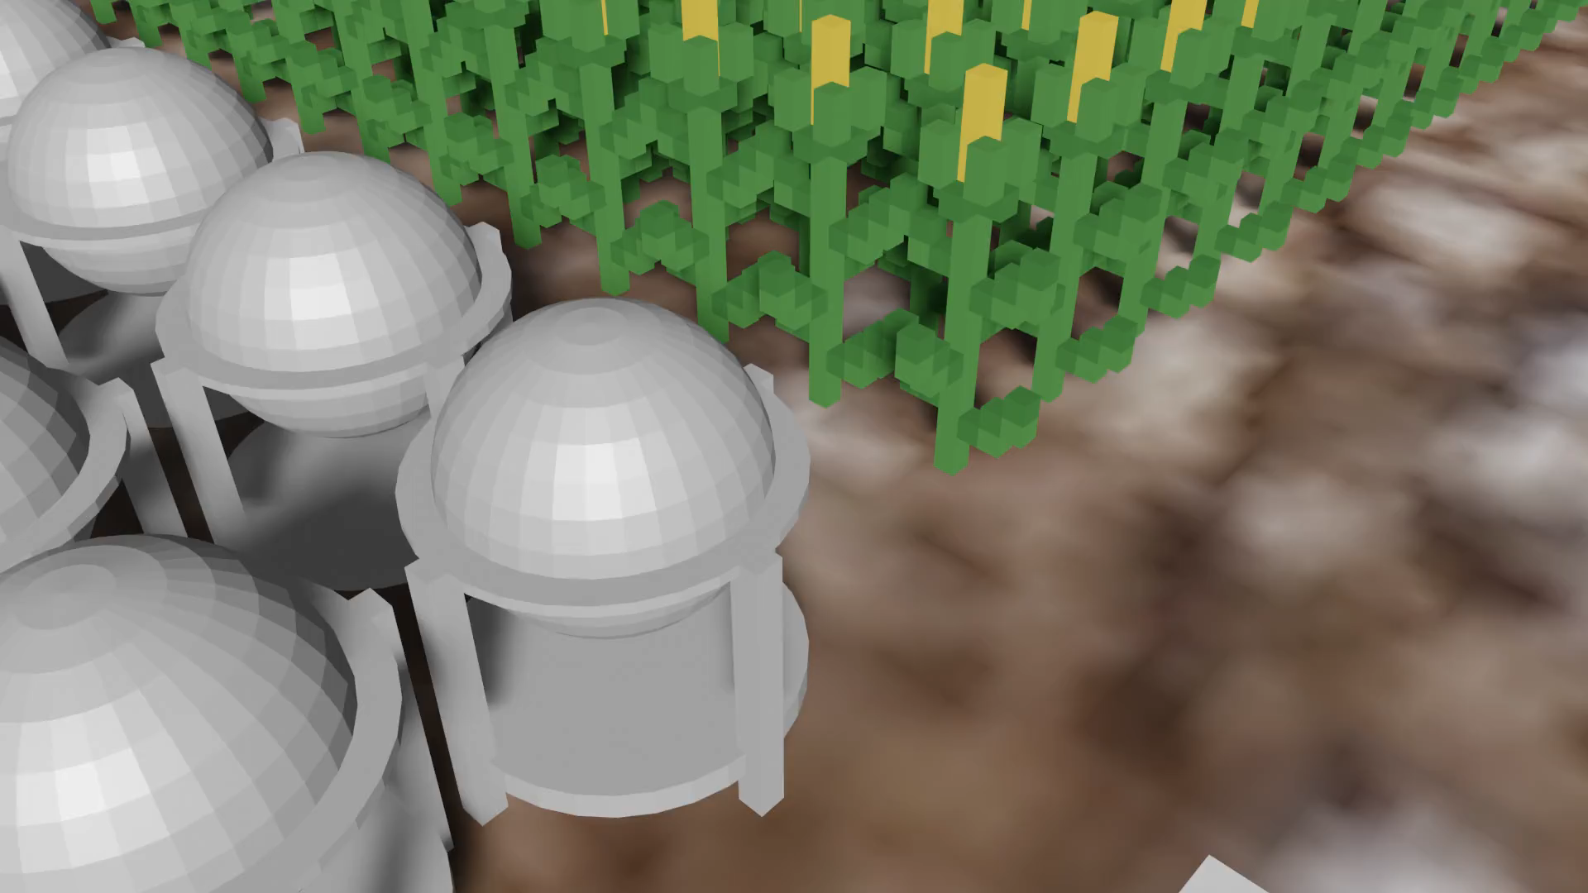
Le cout en matière de surface( Blender)

Slide 31
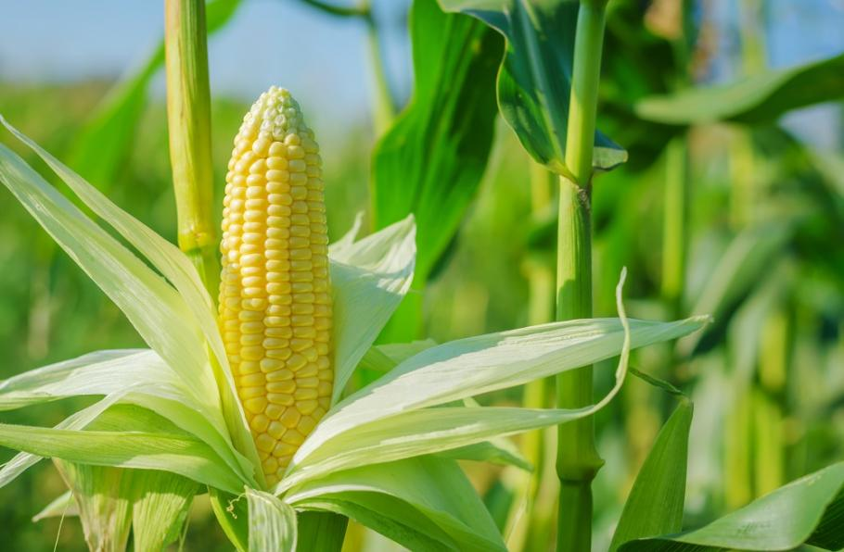
Fiche technique du maïs
Agrimaroc, 2018
Coût de revient du maïs ensilage | 600 dh/tonne
Production annuelle dans l'idéal | 40 tonnes/ha
Quantité d'eau annuelle | 3000 m3/ha
Dépense en eau d'irrigation | 28.9 %
Condition sur le coût de l'eau | < 2.3 dh/m3
Le coût de l'eau produit = 225 dh/m³

Slide 32
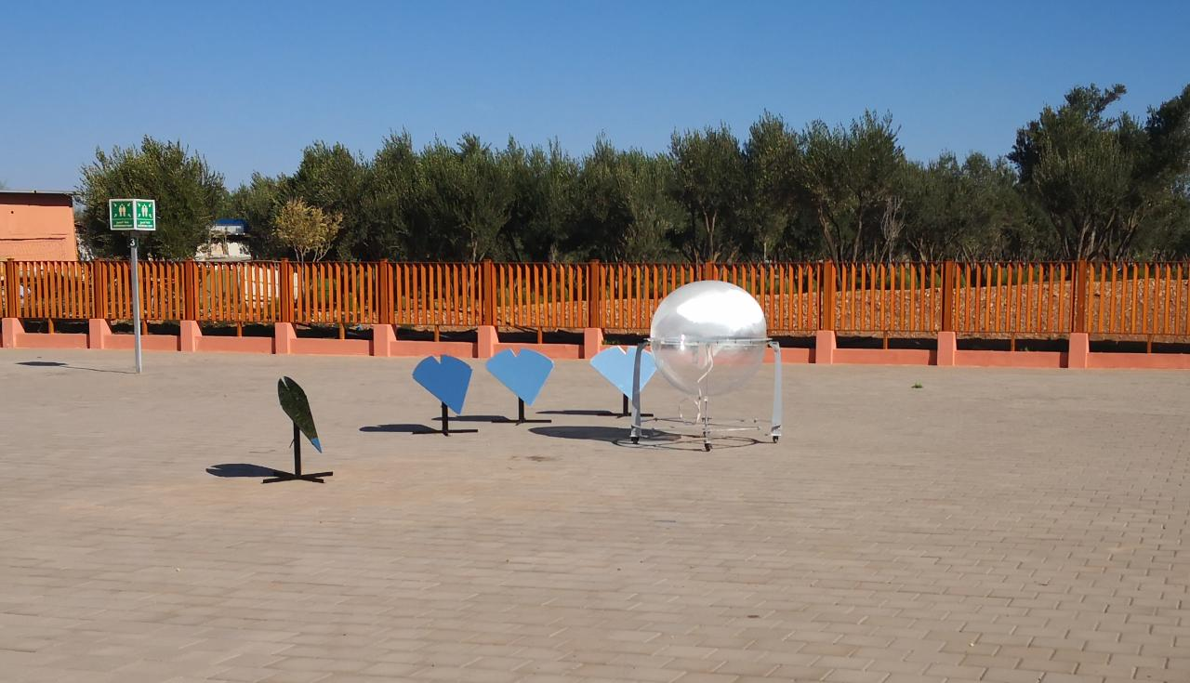
WaterUp 1.0 : Quel aboutissement ?
32
Notes:
.

Slide 33



Plan de la présentation
Amélioration de WaterUp 1.0 et réévaluation de ses performances en irrigation.
Que pourrons-nous dire d’autres marchés ? Hydroponie ? Usage domestique ?
Etude d'impact

Slide 34
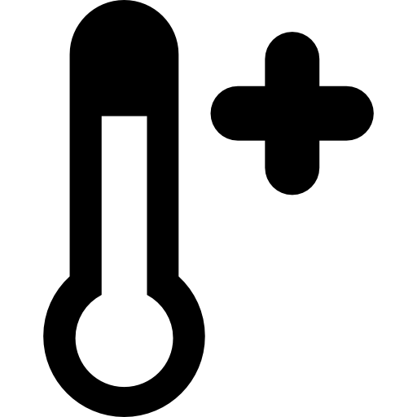




Amélioration de WaterUp 1.0 et réévaluation de ses performances en irrigation.
Amélioration de WaterUp 1.0 :
WaterUp 2.0 :
Augmentation de la température.
Estimation du coût du système.
Réévaluation dans l’agriculture conventionnelle.
Minimisation des pertes thermiques.
Minimisation du coût.
Favorisation de la diffusion thermique.

Slide 35
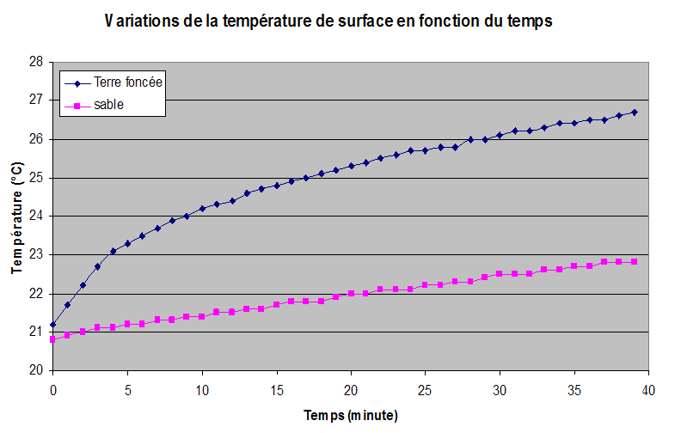
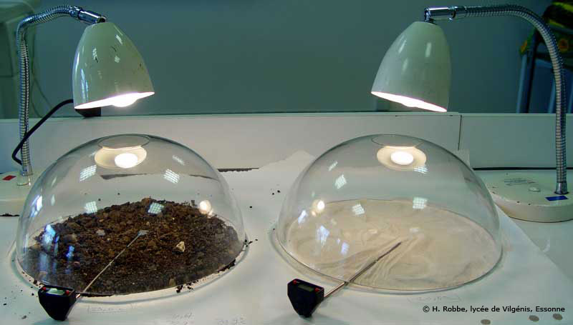
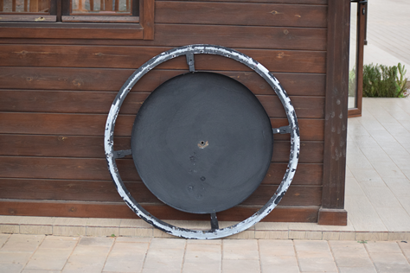
WaterUp 2.0 1ère modification : Élévation de la température.
Marc Jamous, publié dans le site « le cycle de carbone »

Slide 36

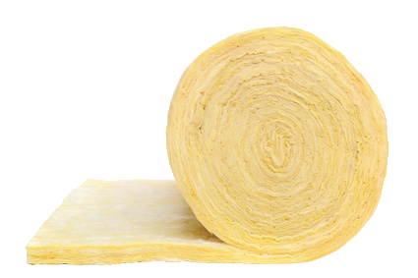


WaterUp 2.0 2ème modification : Minimisation des pertes thermiques.
Chaleur
L’absorbeur
Air au dessous
15 Dh/m2
Laine de verre
convection
0.04 W.m-1.K-1
5 cm
36

Slide 37
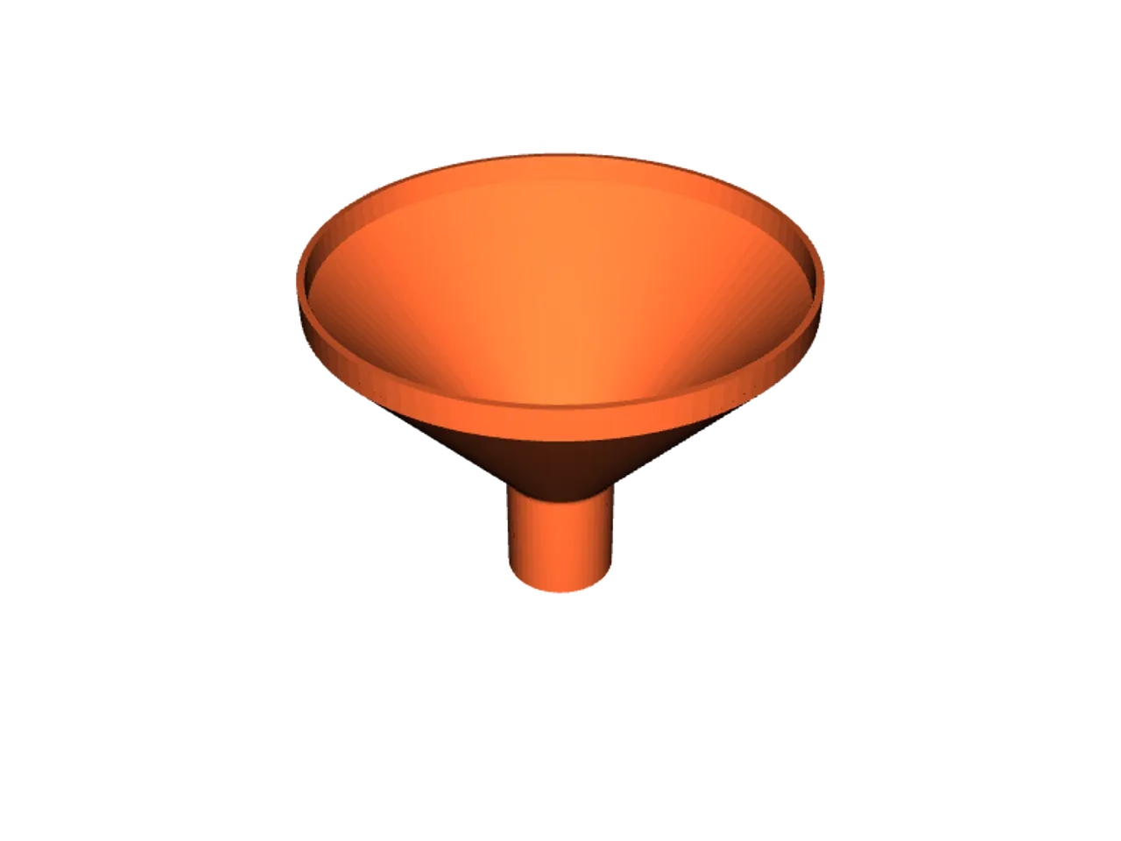
WaterUp 2.0 3ème modification : Minimisation du coût.
Elimination de l’hémisphère bas
2060 dh
380 dh
Prix de Cdiscount

Slide 38
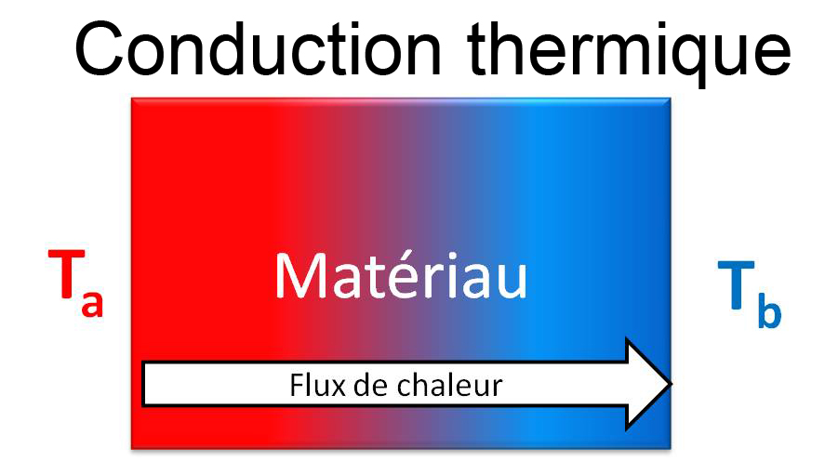
WaterUp 2.0 4ème modification : Favorisation de la diffusion thermique
 | Conductivié thermique en W/m.K | Prix en €/kg
Acier
Zinc
Cuivre
80
0,72
110
2,86
380
7,66
JDN, Prix des métaux : tous les tarifs en février 2023

Slide 39
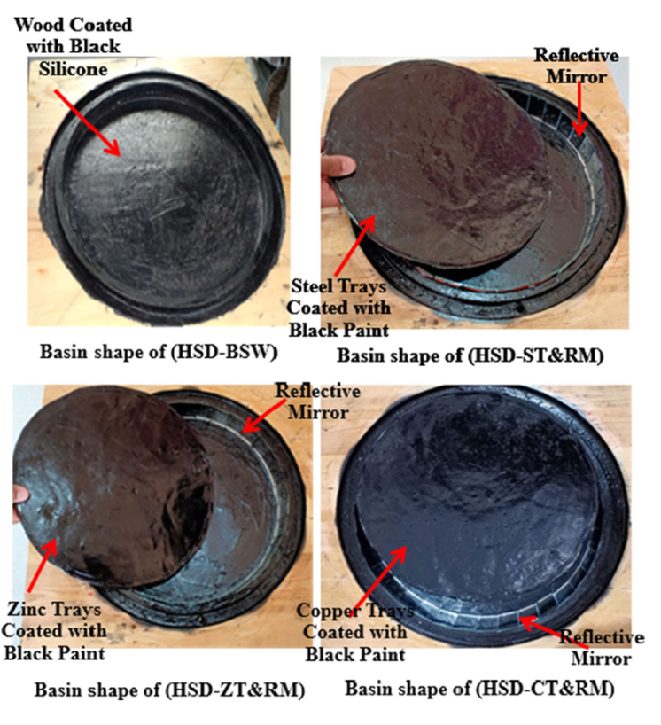

WaterUp 2.0 Examen de toutes les modifications : Protocole expérimental.
« Optimization of the hemispherical solar distiller performance assisted by high thermal conductivity metal trays incorporated with reflective mirrors », Mohammed El Hadi Attia, et al. , 2022

Slide 40





WaterUp 2.0 Examen de toutes les modifications : Mise en place de l’expérience et présentation des résultats
Evolution horaire du flux solaire et de la température
Evolution horaire de la température de la saumure
Evolution horaire du volume du distillat
Evolution horaire du cumule du distillat

Slide 41
En résumé..

Slide 42





Estimation du coût du prototype Schéma éclaté : WaterUp 2.0
Plexiglas
Bois, feuille d'aluminium
Acier inox
Roues

Slide 43
Estimation du coût du prototype
 | descripton | prix
Plexiglas
Bois + Aluminium
Acier inox
Demi-sphère de diamètre 1 mètre
2060 dh
0.1 m³
120 dh
Entonnoir de diamètre 1 mètre
380 dh
Roues
4 roulettes
60 dh
Maintenance :
50 dh
Total :
2620 dh
Solostocks Maroc

Slide 44

Coût de l’eau Formule de calcul du coût de l'eau:
Coût actualisé de l'eau (LCOW) :
I : coût d'investissement ​
M_{k} : coût de maintenance de l'année k​
F_{k} : coût d'énergie dépensée de l'année k​
V_{k} : volume de l'eau dessalée par an
r : taux d'actualisation
n : durée de vie prévue
The Use of Levelised Cost in Comparing Supply and Demand Side Options. Fane S et al.
Notes:
Ici il faut expliquer l'equation et justifier les variables qu'on a choisi pour notre prototype :
F = nulle car on utilise que l'énergie solaire
V = la production de notre proto 10 L/jrs donne 3.6 m cube par ans
R = 5% le taux attribué au start up
N = 20 en s'inspirant de Helio

Slide 45

Coût de l’eau Formule de calcul du coût de l'eau:
Coût actualisé de l'eau (LCOW) :
Pour notre prototype :
F _{k}= nulle , V _{k}= 4 m³/an , r = 5% , n = 20 ans
I = 2620 dh
M_{k} = 50 dh
LCOW = 70 dh/m³
Notes:
Ici il faut expliquer l'equation et justifier les variables qu'on a choisi pour notre prototype :
F = nulle car on utilise que l'énergie solaire
V = la production de notre proto 10 L/jrs donne 3.6 m cube par ans
R = 5% le taux attribué au start up
N = 20 en s'inspirant de Helio

Slide 46

Comparaison entre la variation du coût de l'eau en fonction du coût de maintenance et coût d'investissement
140 dh/m³
\m³
7 dh/m³
³
Notes:
Cette courbe indique que le cout de l'eau augmente plus en augmentant le cout de maintenance que si en augmente le cout d investissement
DIRE QUE NOUS AVONS TRACE CE GRAPHE

Slide 47
WaterUp 2.0 Réévaluation en culture du maïs
Coût de revient du maïs ensilage | 600 dh/tonne
Production annuelle dans l'idéal | 40 tonnes/ha
Quantité d'eau annuelle | 3000 m3/ha
Dépense en eau d'irrigation | 28.9 %
Condition sur le coût de l'eau | < 2.3 dh/m3
Le coût de l'eau produit = 70 dh/m³

Slide 48


Vers un nouveau marché : L’hydroponie au Maroc

Slide 49






Pratique de culture hors-sol
Culture dans un substrat irrigué par une solution
Culture économe en eau
Hydroponie
Irrigation à l’aide d’un circuit fermé
Production tout au long de l’année
Production malgré les changements climatiques

Slide 50





Étude de marché de l’hydroponie au Maroc
Opportunités du marché
Défis du marché
Les exigences en eau pour la culture hydroponique
Analyse de la concurrence de WaterUp sur le marché de l'hydroponie
Évaluation du bilan ionique et analyse microbiologique de l'eau dessalée par WaterUp
Analyse de la capacité à produire une quantité d'eau adéquate par WaterUp pour la culture hydroponique au Maroc
Évaluation de la convergence des objectifs écologiques entre l’hydroponie et WaterUp

Slide 51







Opportunités du marché de l'hydroponie au Maroc : Les exigences en eau pour la culture hydroponique
On considère que les systèmes hydroponiques permettent de réaliser 75% à 90% d’économie en eau par rapport à un arrosage traditionnel.
(agrimaroc.ma)
Notes:
Essayer d'enlever : "la figure 9" et les incertitudes dans l'histogramme pour éviter un mal-entendu

Slide 52




Opportunités du marché de l'hydroponie au Maroc : Évaluation du bilan ionique et analyse microbiologique de l'eau dessalée par WaterUp
L’idéal en hydroponie consiste à irriguer le substrat avec de l’eau pure (osmosée, distillée, ou de l’eau de pluie) à laquelle on ajoute de la solution nutritive.
(neogarden-mursvegetaux.com)
Absence des bactéries
Absence des minéraux
Conductivité électrique :
0,07 mS/cm
Salinité : 0,04 g/l
Plant Microbe Interactions Laboratory – AgroBioSiences – UM6P
Laboratoire analyse EAU-SOL-PLANTE – AITTC – UM6P

Slide 53






Opportunités du marché de l'hydroponie au Maroc : Évaluation de la convergence des objectifs écologiques entre l’hydroponie et WaterUp
Principe de fonctionnement de WaterUp
Effet de serre
Energie solaire
Dessaler l’eau
Objectifs écologiques de l’hydroponie
Economiser l’eau
Conserver le sol
Protéger les habitats naturels

Slide 54

Défis du marché d'hydroponie au Maroc : Analyse de la concurrence de WaterUp sur le marché de l'hydroponie
Stations de dessalement de l’eau de mer
La mise en service partielle de la station de dessalement est prévue en avril 2021. Elle offrira dans la première phase 275.000 m3/jour à raison d’un débit de 125.000 m3/jour pour les besoins en eau d’irrigation. Ces installations permettront à terme de produire 400.000 m3/jour d’eau dessalée, partagée équitablement entre l’eau potable et l’eau d’irrigation.
Station de dessalement de Chtouka-Aït Baha : Mise en service partielle prévue en avril 2021 (lavieeco.com)
L’eau de surface
Les GPI constituent près de 10% de la Superficie Agricole Utile du Maroc et consomment près de 4,8 milliards de m3 d'eau d'irrigation par an, réparties entre 2,8 milliards m3 à partir des eaux de surface et 2,1 milliards m3 à partir des eaux souterraines.
Rapport « VALORISATION DE L’EAU D’IRRIGATION DANS LES GRANDS PERIMETRES IRRIGUES AU MAROC CAS DES PRODUCTIONS VEGETALE » rédigé par : MAJID BENJELLOUN TOUIMI.
L’osmose inverse
La technologie d’osmose inverse est largement utilisée dans l'agriculture hydroponique pour fournir une eau propre et pure aux plantes.
"L'utilisation de l'osmose inverse dans les systèmes hydroponiques au Maroc" article publié dans la revue marocaine "International Journal of Innovation and Applied Studies“.

Slide 55





Défis du marché d'hydroponie au Maroc : Analyse de la capacité à produire une quantité d'eau adéquate par WaterUp pour la culture hydroponique au Maroc
Exemple : Jodoor
Le prototype WaterUp 2.0 peut-il satisfaire les besoins d’hydroponie ?
Sokayna Bellam
R&D Leader à Jodoor
Capacité du WaterUp 2.0 : 9,5 L/jour
« On produit les légumes à feuilles pour leur faible consommation d'eau, et Pour irriguer une zone de 100 mètres carrés cultivée avec ce type de plantes, il est nécessaire d'utiliser 4 mètres cubes d'eau pendant une période de 15 jours.»
$$\frac{4000}{15∗9,5}= 29 prototypes$$
Hydroponie au Maroc

Slide 56

Vers un autre marché : L’eau potable à usage domestique au Maroc

Slide 57

Etude de marché de l’eau potable à usage domestique au Maroc
Opportunités du marché
Défis du marché
Augmentation de la demande en eau potable
Prix de l’eau potable
L’accès à l’eau potable
Qualité de l’eau potable

Slide 58
Opportunités de WaterUp dans le marché de l’eau potable à usage domestique
L’augmentation de la demande en eau
Catégorie | Consommation en milieu urbain (en l/hab/j) | Consommation en milieu rural (en l/hab/j)
Grandes villes | 82 | -
Villes moyennes | 62 | -
Petites villes | 57 | -
Moyenne | 76 | 33
Secteur de l’eau au Maroc situation actuelle et perspectives futures , 2022.

Slide 59
Opportunités de WaterUp dans le marché de l’eau potable à usage domestique
L’augmentation de la demande en eau
Catégorie | Consommation en milieu urbain (en l/hab/j) | Consommation en milieu rural (en l/hab/j)
Grandes villes | 82 | -
Villes moyennes | 62 | -
Petites villes | 57 | -
Moyenne | 76 | 33
Nombre de prototypes nécessaires | ≈ 8 | ≈ 4
Secteur de l’eau au Maroc situation actuelle et perspectives futures , 2022.

Slide 60
Opportunités de WaterUp dans le marché de l’eau potable à usage domestique
L’augmentation de la demande en eau
Année | Population (en milliers)
 | Urbain | Rural | Total
2020 | 22 783 | 13 168 | 35 952
2050 | ≈ 32 000 | ≈ 11 000 | ≈ 43 000
Evolution démographique au Maroc, Horizon 2050
Source HCP ; RGPH et projections (CERED)
Année | Demande en eau potable (en millions m³/an)
 | Urbain | Rural | Total
2020 | 1 170 | 301 | 1471
2050 | ≈ 1 800 | ≈ 400 | ≈ 2100
Répartition des eaux saumâtres au Maroc
ONEE, 2022.

Slide 61

Opportunités de WaterUp dans le marché de l’eau potable à usage domestique
L’augmentation de la demande en eau
Avantages de WaterUP:
Installation rapide et facile
Utilise 100% d’énergies renouvelables
Autonome
L’accès à l’eau potable
8 Millions de la population en milieu rural ne sont pas branchés au réseaux de l’eau potable
≈
Taux de branchement au réseau de distribution
ONEE, 2022.

Slide 62

Défis de WaterUp dans le marché de l’eau potable à usage domestique
LOCALITES | USAGE DOMESTIQUE
LOCALITES | 0-6 m3/mois | 6-20 m3/mois | 20-40 m3/mois | Sup à 40 m3/mois
MEKNES | 1,3 | 3,88 | 4,45 | 4,51
MARRAKECH | 1,7 | 6,37 | 9,36 | 9,41
FES | 1,95 | 7,07 | 8,79 | 8,84
KENITRA | 2,32 | 5,25 | 6,59 | 6,64
AGADIR | 2,95 | 7,77 | 9,58 | 9,63
EL JADIDA | 3,09 | 7,78 | 11,86 | 11,91
OUJDA | 3,81 | 10,11 | 14,72 | 14,77
Prix de l’eau
de WaterUP
Coût eau WaterUP = 70 dh/m³
Tarif de l’eau potable, ONEE 2022
« La subvention pour les ménages défavorisés serait maintenue, le cas échéant, et des tarifs indexés seraient introduits pour compenser les variations des coûts de production. »
D’après Abderrahim EL HAFIDI, Directeur général de l’ONEE

Slide 63
Défis de WaterUp dans le marché de l’eau potable à usage domestique
Analyse de l’eau traitée par WaterUP
Prix de l’eau
de WaterUP
L’eau distillée est:
Corrosive.
Déconseillée pour la consommation humaine à long terme.
Paramètres physico-chimiques |  | Valeur
pH |  | 6,25
Conductivité électrique à 25 | mS/cm | 0,07
Extrait sec | g/L | 0,04
Extrait de l’analyse auprès de la ferme expérimentale de l’eau produite par WaterUP.
Reminéralisation par:
Ajout des sels
Reminéralisateur
Passage de l’eau par un sable à calcaire
Qualité de l’eau de WaterUP
Notes:
L’eau produite par WaterUP est distillée, cad que c’est une eau depourvu des sels minereaux nécessaires pour le bon fonctionnement du corps humain,
D’où la nécessité de reminéraliser cette eau

Slide 64





Conclusion de l’étude du marché de l’eau potable domestique au Maroc
Futur
(Scénario pessimiste)
Présent
Production
Production
Energie trop chère.
Eau très rare.
Production
WaterUp pour l’alimentation en eau potable :
Dans des régions éloignées ( villages, montagnes, iles..)
Mobilité/Autonomie
Mobilité/Autonomie
WaterUp pour l’alimentation en eau potable des villes.
Qualité de l’eau produite
Qualité de l’eau produite
Prix de l’eau produite
Prix de l’eau produite
Notes:
L’eau produite par WaterUP est distillée, cad que c’est une eau depourvu des sels minereaux nécessaires pour le bon fonctionnement du corps humain,
D’où la nécessité de reminéraliser cette eau

Slide 65

Les impacts de WaterUp

Slide 66




Les impacts de WaterUp
En route vers la résolution du stress hydrique...
Social
Avantages de WaterUp
De l'eau potable pour tous
Water Up
Simulation de la production de sel par WaterUp
Environnemental
Economique
Prototype non polluant
Solution rentable
Comment gère-t-on alors cette quantité de sel en vue de minimiser les impacts sur l'environnement ?
Peut traiter tout type d'eau
Réduction des coûts de fonctionnement

Slide 67
Les impacts de WaterUp
Simulation de la production de sel par WaterUp
Nombre de prototypes | Concentration en sel (g/l) | Qualité de l'eau selon la salinité | Volume total d'eau utilisé par jour (l/jour) | Quantité totale de sel obtenue par jour en (kg/jour)
50 | 3 | Moyenne | 500 | 1.5
50 | 5 | Mauvaise | 500 | 2.5
50 | 9 | Très mauvaise | 500 | 4.5
50 | 35 | Eau de mer | 500 | 17.5

Slide 68



Les impacts de WaterUp
Comment gère-t-on alors cette quantité de sel en vue de minimiser les impacts sur l'environnement ?
Déshydratation alimentaire
Fabrication de produits chimiques
Source de sodium dans l'alimentation animale

Slide 69
Remerciements
M. Nicolas CHEIMANOFF
Mme. Meriem MAATAOUI
M. Djamal FIFEL
Mlle. Fatima Zahra DIOUHI
M. Abdelfettah HABIB
M. Yasser LAASSIRI
M. Younes HABBOULI
Mlle. Lamiae BIDAH
M. Anas HAMDANI
M. Abdelghani MOUNIR
EMINES – UM6P

